Slide 1
增强型控制器局域网eCAN
讲师：顾卫钢

Slide 2
增强型控制器局域网通信接口eCAN
CAN总线对于很多工程师来说都耳熟能详，但可能之前只是听过，还未能真正接触到CAN总线的具体内容。CAN是德国BOSCH公司为现代汽车应用领域领先推出的一种多主局域网，换句话说，就是一条总线上可以挂多个主机进行通信。CAN总线是一种串行通信协议，具有较高的通信速率和较强的抗干扰能力，现已被广泛地应用于工业自动化、交通工具、医疗器械、机械制造、楼宇控制、自动化仪表等众多领域。F28335的DSP集成了增强型CAN总线通信接口，能够支持CAN2.0B协议。本章首先将详细讲解CAN2.0B协议，在此基础上将详细介绍F28335 eCAN接口的结构、工作方式、寄存器、中断等内容，并以详细的实例来介绍如何使用eCAN接口收发报文。

Slide 3
CAN总线的概述
前面已经学习了串行通信接口SCI和串行外设接口SPI，相对于这两种通信接口，同为串行通信接口的增强型控制器局域网接口eCAN就显的比较复杂了。为了能够更好的理解和掌握eCAN，下面将从CAN总线最基本的知识入手，全面的来了解一下CAN通信的相关知识。

Slide 4
CAN总线的概述·什么是CAN
CAN是“Controller Area Network”的缩写，意思为控制器局域网，是国际上应用最为广泛的现场总线之一。起初，CAN被设计作为汽车环境中的微控制器通讯，在车载的各种电子控制装置之间交换信息，形成汽车电子控制网络，比如：发电机管理系统、变速箱控制器、仪表装备、电子主干系统中，均嵌入CAN通信接口。
如图17-1所示，串行通信接口SCI通信时是一对一的。串行外设接口SPI通信时可以组成一个网络，网络中只能有一个设备为主机，其余的为从机。而CAN总线则是一种多主的局域网，也就是通信时这个网络中的各个设备都可以工作于主机模式。

Slide 5
CAN总线的概述·什么是CAN
图17-1 各种通信接口的组网方式
一个由CAN总线构成的单一网络中，理论上可以挂接无数个节点。实际应用中，节点数目受网络硬件的电气特性所限制。例如，当使用Philips P82C50作为CAN收发器时，同一个网络中允许挂接110个节点。CAN可提供高达1Mbit/s的数据传输速率，这使实时控制变得非常容易。另外，硬件的错误检定特性也增强了CAN的抗电磁干扰能力。

Slide 6
CAN总线的概述·CAN是怎样发展起来的
CAN最初出现在80年代末的汽车工业中，由德国BOSCH公司最先提出。当时，由于消费者对于汽车功能的要求越来越多，而这些功能的实现大多是基于电子操作的，这就使得电子装置之间的通讯越来越复杂，同时意味着需要更多的连接信号线。提出CAN总线的最初动机就是为了解决现代汽车中庞大的电子控制装置之间的通讯，减少不断增加的信号线。于是，BOSCH公司设计了一个单一的网络总线，所有的外围器件都可以被挂接在该总线上。1993年，CAN已经成为国际标准ISO11898(高速应用)和ISO11519(低速应用)。

Slide 7
CAN总线的概述·CAN是怎样发展起来的
CAN是一种多主方式的串行通信总线，基本设计规范要求有高的位速率、高抗电磁干扰性、而且能够检测出产生的任何错误。当信号传输距离达到10Km时，CAN仍可提供高达50Kbit/s的数据传输速率。由于CAN总线具有很高的实时性能，因此，CAN已经在汽车工业、航空工业、工业控制、安全防护等领域中得到了广泛地应用。

Slide 8
CAN总线的概述·CAN是怎样工作的
CAN通讯协议主要描述设备之间的信息传递方式。CAN层的定义和开放系统互联模型(OSI)一致。每一层与另一设备上相同的那一层进行通讯。实际的通讯发生在每一设备上相邻的两层，而设备只通过模型物理层的物理介质相互连接。表17-1为OSI开放式互连模型的各层。CAN的规范定义了OSI模型的最下面两层，即数据链路层和物理层。应用层协议可以由CAN用户自由定义成适合于某个特定领域的任意的方案。也就是说CAN的规范规定了CAN接口用什么样的传输线进行物理连接，规定了数据是按照什么方式进行传输，但是传输的数据代表什么含义用户是可以自由定义的。

Slide 9
CAN总线的概述·CAN是怎样工作的
7 | 应用层 | 最高层。用户、软件、网络终端等之间用来进行信息交换。
6 | 表示层 | 将两个应用不同数据格式的系统信息转化为能共同理解的格式。
5 | 会话层 | 依靠低层的通信功能来进行数据的有效传递。
4 | 传输层 | 两通讯节点之间数据传输控制。操作如：数据重发，数据错误修复
3 | 网络层 | 规定了网络连接的建立、维持和拆除的协议。如：路由与寻址
2 | 数据链路层 | 规定了在介质上传输的数据位的排列和组织。如：数据校验和帧结构
1 | 物理层 | 规定通讯介质的物理特性。如：电气特性和信号交换的解释
表17-1 OSI开放系统互联模型

Slide 10
CAN总线的概述·CAN是怎样工作的
CAN总线的物理连接关系如图17-1所示。CAN能够使用多种物理介质进行数据传输，例如双绞线、光纤等，最常用的是双绞线。CAN总线上的信号使用差分电压进行传送，两条信号线被称为“CAN_H”和“CAN_L”，静态时均是2.5V左右，这时候的状态表示为逻辑“1”，也可以叫做“隐性”电平。用CAN_H的电平比CAN_L的电平高的状态表示逻辑“0”，称为“显性”电平，此时，通常CAN_H的电平为3.5V，CAN_L的电平为1.5V。CAN总线的电平特性如图17-2所示。
图17-1 CAN总线的物理连接关系
图17-2 CAN总线的电平特性

Slide 11
CAN总线的概述·CAN有哪些特点
CAN总线具有许多十分优越的特点，被广泛应用于分布式实时系统中。这些特点包括：
· 低成本；
· 极高的总线利用率；
· 很远的数据传输距离(长达10Km)；
· 高速的数据传输速率(高达1Mbit/s)；
· 可根据报文的ID决定接收或者屏蔽该报文；
· 可靠的错误处理和检错机制；
· 发送的信息遭到破坏后，可自动重发；
· 节点在错误严重的情况下具有自动退出总线的功能；
· 报文不含源地址或目标地址，仅用标识符来指示功能信息、优先级信息等。

Slide 12
CAN总线的概述·什么是标准格式CAN和扩展格式CAN
如果一个网络中有多个设备进行通信时，假如设备A发送信息给设备B，那怎么让设备B知道这条信息是发给它的呢？通常的做法是给系统中的每个设备指定一个独一无二的地址，当设备A发送信息给设备B时，信息中最前面的一段内容就是设备地址，这样设备B发现这条信息的目标地址和自身的地址相同时，设备B就接收此信息。例如以太网中的计算机是以IP地址来进行识别的。CAN总线所发送的数据是以报文为单位的，每个报文中并没有源地址或者目标地址信息，而是以若干位的二进制数来作为识别信息的标志，这些二进制数被称之为标识符。例如CAN总线上挂有3个节点A、B、C，事先将设备B的邮箱的标识符定为00001111000，则只有当设备A发出的报文的标识符为00001111000时，设备B才会接收该标识符。

Slide 13
CAN总线的概述·什么是标准格式CAN和扩展格式CAN
CAN的数据格式有标准格式和扩展格式两种，其主要区别在于标识符的长度不同。标准格式CAN的标识符长度是11位，而扩展格式CAN标识符长度可达29位。CAN协议分为2.0A版本和2.0B版本，2.0A版本规定CAN控制器必须有一个11位的标识符。同时，CAN 2.0B版本规定CAN控制器的标识符长度可以是11位或者29位。遵循2.0B协议的CAN控制器可以发送和接收11位标识符的标准格式报文或29位标识符的扩展格式报文。如果禁止CAN2.0B，则CAN控制器只能发送和接收11位标识符的标准格式报文，而忽略扩展格式的报文结构。值得注意的是，只要没有用到扩展格式，那么，根据2.0A设计的仪器可以和根据2.0B设计的仪器相互进行通讯。
F28335的增强型控制器局域网接口eCAN支持CAN2.0B协议，接下来将详细介绍CAN2.0B协议的具体内容。

Slide 14
CAN2.0B协议
CAN2.0的协议分为A版和B版两种。CAN 2.0A的协议仅支持11位的标识符，而CAN2.0B协议不仅支持11位的标识符，还支持29位的标识符。接下来，将全面详细地介绍CAN2.0B协议的具体内容，以便于对F28335 eCAN模块的工作原理进行理解。

Slide 15
CAN2.0B协议·CAN总线帧的格式和类型
CAN总线具有两种不同的帧格式，不同之处在于标识符的长度不同：具有11位标识符的帧称之为标准帧，而含有29位标识符的帧称之为扩展帧。
CAN网络中交换与传输的数据单元叫做报文，报文也是网络传输的单位，传输过程中会不断的将数据封装成帧来进行传输，封装的方式就是添加一些信息。帧是一定格式组织起来的数据。一个报文可能会由几帧来组成。

Slide 16
CAN2.0B协议·CAN总线帧的格式和类型
CAN中，报文传输由以下四个不同的帧类型来表示和控制：
· 数据帧：数据帧将数据从发送器传输到接收器；
· 远程帧：总线单元发出远程帧，请求其他单元发送具有同一标识符的数据帧；
· 错误帧：任何单元检测到总线错误就发出错误帧；
· 过载帧：过载帧用以在先行和后续的数据帧或远程帧之间提供一个附加的延时，换句话说就是在帧与帧之间插入适当的延时，使得帧与帧之间保持一定的距离，就像开车一样，防止突然的刹车碰撞，车与车之间在行驶时都要保持一定的距离。
数据帧和远程帧可以使用标准帧及扩展帧两种格式。它们用一个帧间空间与前面的帧分隔。下面来详细介绍上述的四种帧格式。

Slide 17
CAN2.0B协议·CAN总线帧的格式和类型
1．数据帧
数据帧的格式如图17-3所示，由7个不同的位场组成：帧起始(Start of Frame)、仲裁场(Arbitration Frame)、控制场(Control Frame)、数据场(Data Frame)、CRC场(CRC Frame)、应答场(ACK Frame)、帧结尾(End of Frame)。其中数据场的长度可以为0。
图17-3 数据帧的格式

Slide 18
CAN2.0B协议·CAN总线帧的格式和类型
帧起始标志着数据帧和远程帧的开始，仅由一个“显性位”组成。网络中的CAN节点只能在总线空闲时才允许开始发送信号。所有的节点必须同步于首先开始发送报文的节点的帧起始前沿。
对于仲裁场，标准帧和扩展帧的仲裁场格式不同。如图17-4所示，标准格式里，仲裁场由11位的标识符和RTR位组成，标识符位由ID28……ID18组成。而扩展格式里，仲裁场包括29位识别符、SRR位、IDE位和RTR位，其识别符由ID28……ID0组成。
图17-4 不同格式帧的仲裁场

Slide 19
CAN2.0B协议·CAN总线帧的格式和类型
从图17-4可以看到，对于标准格式，标识符的长度为11位，相当于扩展格式的基本ID。这些位按ID28到ID18的顺序发送，最低位是ID18。注意的是，7个最高位ID28-ID22必须不能全是“隐性”。标识符后面是RTR位。RTR的全称为“远程发送请求位(Remote Transmission Request Bit)”，RTR位在数据帧里必须为“显性”，而在远程帧里必须为“隐性”。也就是说RTR位在数据帧里必须为0，而在远程帧里必须为1。

Slide 20
CAN2.0B协议·CAN总线帧的格式和类型
对于扩展格式，标识符的长度为29位，其格式包含两个部分：11位基本ID和18位扩展ID。基本ID按ID28到ID18的顺序发送，它相当于标准标识符的格式，基本ID定义扩展帧的基本优先权。扩展ID按照ID17-ID0顺序发送。扩展格式里，首先发送基本ID，其次是IDE位和SRR位，然后是扩展ID，最后是RTR位。SRR位的全称是“替代远程请求位(Substitute Remote Request Bit)”，它是一个隐性位，在扩展格式的标准帧RTR位位置，因此替代标准帧的RTR位。当标准帧和扩展帧出现冲突时，标准帧优先于扩展帧。IDE的全称是“标识符扩展位(Identifier Extension Bit)”，IDE位位于扩展格式的仲裁场，标准格式的控制场。标准格式里的IDE位为“显性”，而扩展格式里的IDE位为“隐性”，也就是说，标准格式里，IDE位的值为0，而扩展格式里，IDE位的值为1。

Slide 21
CAN2.0B协议·CAN总线帧的格式和类型
图17-5 控制场具体的位情况
图17-5所示的是标准格式以及扩展格式时帧的控制场。控制场由6个位组成。标准格式的控制场和扩展格式的控制场有所不同。标准格式帧的控制场包括数据长度代码、IDE位，及保留位r0。而扩展格式帧的控制场包括数据长度代码和两个保留位r0和r1。其保留位必须发送为显性，但是接收器可以认可“显性”和“隐性”位的组合。数据长度代码指示了数据场里的字节数量，数据长度代码为4个位。数据长度代码取值范围为0~8，其他的数值不允许使用，其定义了数据帧里数据场中数据的长度，单位为字节。也就是说一个数据帧可以发送0~8个字节的数据。

Slide 22
CAN2.0B协议·CAN总线帧的格式和类型
数据场由数据帧里需要发送的数据组成，它可以为0~8个字节，每个字节包含了8个位，首先发送的是MSB位。
图17-6 CRC场位的具体情况
图17-6位帧的CRC场，其由CRC序列和CRC界定符组成。CRC是“Cyclic Redundancy Check”的缩写，意思是循环冗余校验。由循环冗余码求得的帧检查序列最适用于位数低于127位的帧。下面先来简单介绍一下CRC校验的原理以及CRC序列的产生方法。

Slide 23
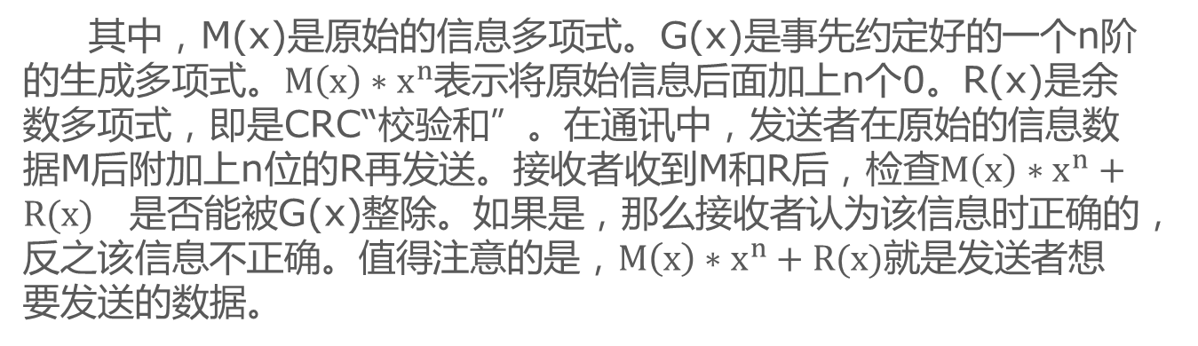
CAN2.0B协议·CAN总线帧的格式和类型
一般来说，CRC校验的形式为：
(17-1)
其中，M(x)是原始的信息多项式。G(x)是事先约定好的一个n阶的生成多项式。$M\left(x\right)∗x^{n}$表示将原始信息后面加上n个0。R(x)是余数多项式，即是CRC“校验和”。在通讯中，发送者在原始的信息数据M后附加上n位的R再发送。接收者收到M和R后，检查$M\left(x\right)∗x^{n}+R(x)$是否能被G(x)整除。如果是，那么接收者认为该信息时正确的，反之该信息不正确。值得注意的是，$M\left(x\right)∗x^{n}+R(x)$就是发送者想要发送的数据。

Slide 24
CAN2.0B协议·CAN总线帧的格式和类型
举个简单的例子，假设事先约定好的生成多项式G(x)= ，需要发送的二进制信息为1110，则多项式M(x)为：
(17-2)
由于G(x)是一个2阶的多项式，因此M(x)需要乘上$x^{2}$，然后除以G(x)，求得余式R(x)。由于：
(17-3)
从式(17-3)可以看到，R(x)=0*x+1，这样CRC序列为01，发送时发送的信息为111001。

Slide 25
CAN2.0B协议·CAN总线帧的格式和类型
当然，上面只是举了一个简单的例子，在CAN通信中，为了进行CRC计算，被除的多项式M(x)的系数由无填充位流给定，也就是这些为不是填充位，包括：帧起始、仲裁场、控制场、数据场(假如有)。而生成多项式G(x)约定为：
(17-4)
由于G(x)是15阶的多项式，因此 除于G(x)之后得到余数多项式R(x)，其系数就是发送到总线上的CRC序列，一共是15位。
CRC场中，CRC序列之后是CRC界定符，它包含一个单独的“隐性”位，即CRC界定符的值为1。CRC序列产生的原理了解一下就可以了，因为在实际应用时，都是CAN控制器自动算的，无需人工计算。

Slide 26
CAN2.0B协议·CAN总线帧的格式和类型
图17-7 应答场位的具体情况
如图17-7所示，帧的应答场长度为2个位，包含应答间隙和应答界定符。在应答场里，发送器发送两个“隐性”位。当接收器正确地接收到有效的报文，接收器就会在应答间隙期间向发送器发送一个“显性”的位以示应答。应答界定符是应答场的第二个位，并且是一个必须为“隐性”的位。因此，应答间隙被两个“隐性”的位所包围，也就是CRC界定符和应答界定符。

Slide 27
CAN2.0B协议·CAN总线帧的格式和类型
在帧的最后是帧结尾，每一个数据帧和远程帧都由一个标志序列来定界，就是帧结尾。这个标志序列由7个“隐性”的位组成。
通过上面的详细分析，可以知道，CAN总线的标准数据帧的长度为44~108位，而扩展数据帧的长度是64~128位。根据数据流代码的不同，标准数据帧可以插入23位填充位，扩展数据帧可以插入28位填充位。因此，标准数据帧最长为131位，扩展数据帧为156位。

Slide 28
CAN2.0B协议·CAN总线帧的格式和类型
2．远程帧
远程帧由一个接收节点发出，请求网络中其他节点发送带有相同标识符的数据帧。远程帧也有标准格式和扩展格式，而且如图17-8所示，都由6个不同的位场组成：帧起始、仲裁场、控制场、CRC场、应答场、帧结尾。
图17-8 远程帧的格式
与数据帧相反，远程帧的RTR位是“隐性”的。也就是说RTR位反映这个帧是数据帧还是远程帧，当RTR位为0时，表示数据帧，当RTR位为1时，表示远程帧。远程帧没有数据场，数据长度代码的值可以为容许范围0~8的任何数值而不受制约。

Slide 29
CAN2.0B协议·CAN总线帧的格式和类型
3．错误帧
错误帧是由总线上任何检测到错误的节点所发出的帧。如图17-9所示，错误帧由两个不同的场组成。第一个场是由不同的节点提供的错误标志的叠加，第二个场是错误界定符。
图17-9 错误帧的格式

Slide 30
CAN2.0B协议·CAN总线帧的格式和类型
CAN总线有两种形式的错误标志：主动的错误标志和被动的错误标志。
· 主动的错误标志：由6个连续的“显性”位组成。
· 被动的错误标志：由6个连续的“隐性”位组成，除非被其他节点的“显性”位重写。
检测到错误条件的“错误激活”的节点通过发送主动错误标志只是错误。错误标志的形式破坏了从帧起始到CRC界定符的位填充的规则，或者破坏了ACK场或帧结尾场的固定形式。所有网络中的其余节点由此检测到错误条件并与此同时发送错误标志。因此，“显性”位的序列导致一个结果，这个结果就是把个别节点发送的不同的错误标志叠加在一起。这个序列的总长度最小为6个位，最大为12个位。

Slide 31
CAN2.0B协议·CAN总线帧的格式和类型
检测到错位条件的“错误被动”的节点试图通过发送被动错误标志来指示错误。“错误被动”的节点等待6个相同极性的连续位，这6个位位于被动错误标志的开始。当这6个相同的位被检测到时，被动错误标志的发送就完成了。
错误标志传送了以后，发送的是错误界定符。错误界定符包括了8个“隐性”的位，就是8个1。

Slide 32
CAN2.0B协议·CAN总线帧的格式和类型
4．过载帧
如图17-10所示，过载帧包括了两个位场：过载标志和过载界定符。
图17-10 过载帧的格式
通常有三种过载的情况，这三种情况都会引发过载标志的发送：
· 相邻的数据帧或远程帧之间需要增加一定的额外延时。
· 在间歇的第一和第二字节检测到一个“显性”位。
· 如果CAN节点在错误界定符或过载界定符的第8位(最后一位)采样到一个显性位，节点会发送一个过载帧，但错误计数器不会增加。

Slide 33
CAN2.0B协议·CAN总线帧的格式和类型
根据过载情况1而引发的过载帧只允许起始于所期望的间歇的第一个位时间，而根据情况2和情况3引发的过载帧应起始于所检测到“显性”位之后的位。
过载标志和主动错误标志一样，由6个“显性”的位组成，也就是由6个0组成。过载标志的形式破坏了间歇场的固定形式。因此，所有网络中的其他节点都检测到过载条件并与此同时发出过载标志。如果有的节点在间歇的第3个位期间检测到“显性”位，则这个位应当理解为帧的起始。
过载界定符的形式和错误界定符的形式一样，也是由8个“隐性”位组成。

Slide 34
CAN2.0B协议·CAN总线帧的格式和类型
5．帧间空间
数据帧(或远程帧)与先行帧的隔离是通过帧空间来实现的吗，无论此先行帧类型如何(数据帧、远程帧、错误帧、过载帧)。所不同的是，过载帧与错误帧之前没有帧间空间，多个过载帧之间也不是由帧间空间来隔离的。
如图17-11所示，帧间空间包括间歇和总线空闲两种位场。
图17-11 帧间空间的格式

Slide 35
CAN2.0B协议·CAN总线帧的格式和类型
间歇包括3个“隐性”的位，间歇期间，所有的站均不允许传送数据帧或远程帧，唯一要做的是标识一个过载条件。如果CAN节点有一报文等待发送并且节点在间歇的第三位采集到一个显性位，则此位被解释为帧的起始位，并从下一个位开始发送报文的标识符首位，而不用首先发送帧的起始位。
总线空闲的时间是任意的，只要总线被认定为空闲，任何等待发送报文的节点就会访问总线。在发送其他报文期间，有报文被挂起，对于这样的报文，其传送始于间歇之后的第一个位。总线上检测到的“显性”的位可以解释为一个帧的起始。
前面介绍了CAN总线的数据帧、远程帧、错误帧、过载帧以及帧间空间，可能内容比较多也比较难理解，从平时应用的角度出发，重点掌握数据帧和远程帧就可以了。

Slide 36
CAN2.0B协议·CAN总线通信错误处理
在CAN总线中有5种不同的错误类型，这5种错误不会互相排斥，下面详细介绍一下它们的区别、产生的原因及处理方法。
· 位错误(Bit Error) 节点在向总线发送位的同时也在对总线进行监视。如果所发送的位值与所监视的位值不相同，则在此位时间里检测到一个位错误。但是，在仲裁区的填充位流期间或者应答间隙送出“隐性”位而检测到“显性”位时，不认为是位错误。当发送节点发送一个被动错误标志但见检测到“显性”位时，也不认为是位错误。
· 填充错误(Stuff Error) 如果在使用位填充法进行编码的信息中，出现了第6个连续相同的位电平时，将检测到一个填充错误。

Slide 37
CAN2.0B协议·CAN总线通信错误处理
在CAN总线中有5种不同的错误类型，这5种错误不会互相排斥，下面详细介绍一下它们的区别、产生的原因及处理方法。
· CRC错误(CRC Error) 发送节点在发送报文的时候，会对报文的帧起始、仲裁场、控制场、数据场(假如有)进行CRC计算，求出CRC序列，并将其和报文一起发送出去。接收节点会以与发送节点相同的方法来计算CRC序列。如果计算的结果与接收到的CRC序列不同，则检测出一个CRC错误。
· 形式错误 (Form Error) 当一个固定形式的位场中含有1个或多个非法位时，则检测到一个形式错误。但是，接收节点接收到的帧末尾最后一位期间的显性位不被当做帧错误。
· 应答错误(Acknowledgment Error) 只要在应答间隙期间所监视的位不为“显性”，则发送器检测到一个应答错误。

Slide 38
CAN2.0B协议·CAN总线通信错误处理
在CAN总线中，任何一个节点如果发生了错误，那么它可能出于下列3种故障状态之一：“错误主动”状态、“错误被动”状态和离线状态。打个不恰当的比喻，这三种状态就像是一个病人病情的三种阶段，患病的初期、中期和晚期。那CAN总线是如何来鉴定错误节点是处于这三种状态中的哪一种的呢？
为了界定故障，CAN总线的每个节点都设有两个错误计数器，发送错误计数器和接收错误计数器。这两个计数器按照以下的规则进行改变，值得注意的是，在给定的报文发送期间，可能要用到的规则还不只一个：

Slide 39
CAN2.0B协议·CAN总线通信错误处理
1．当接收器检测到一个错误，接收错误计数就加1。在发送主动错误标志或过载标志期间所检测到的错误为位错误时，接收错误计数器值不加1。
2．当错误标志发送以后，接收器检测到的第一个位为“显性”时，接收错误计数值加8。
3．当发送器发送一个错误标志时，发送错误计数器值加8。有两种情况例外：一种是发送器错误状态为“错误被动”，并检测到一个应答错误；另一种是发送器因为填充错误而发送错误标志。这两种情况时，发送错误计数器值不改变。
4．发送主动错误标志或过载标志时，如果发送器检测到位错误，则发送错误计数器值加8。
5．当发送主动错误标志或过载标志时，如果接收器检测到位错误，则接收错误计数器值加8。

Slide 40
CAN2.0B协议·CAN总线通信错误处理
6．在发送主动错误标志、被动错误标志或过载标志以后，任何节点最多容许7个连续的“显性”位。以下的情况，每一个发送器将其发送错误计数值加8，及每一个接收器将其接收错误计数值加8：
➢当检测到14个连续的“显性”位后；
➢ 在检测到第8个跟随着被动错误标志的连续的“显性”位以后；
➢在每一个附件的8个连续“显性”位顺序之后。
7．如果报文在得到ACK响应及直到帧末尾结束都没有错误，也就是报文成功发送后，发送错误计数器值减1，除非已经是0
8．如果接收错误器计数值介于1~127之间，在成功的接收到报文后(直到应答间隙接收没有错误，及成功地发送了ACK位)，接收错误计数器值减1。如果接收错误计数器值是0，则它保持0，如果大于127，则它会设置一个介于119到127之间的值。

Slide 41
CAN2.0B协议·CAN总线通信错误处理
无论是发送错误计数器还是接收错误计数器，其值小于128时，该节点被认为处于“错误主动”状态，称为“错误主动”节点；其值等于或大于128时，该节点被认为处于“错误被动”状态，称为“错误被动”节点。当发送错误计数器值大于或等于256时，节点处于离线状态，被迫退出总线。三种状态是可以转化的，当发送错误计数器值和接收错误计数器值小于或等于127时，“错误被动”节点将重新变为“错误主动”节点。当总线监视到128次出现11个连续的“隐性”位之后，处于离线状态的节点可以变为“错误主动”状，其错误计数器的值也将被设置为0。需要注意的是，当错误计数器的值大于96的时候，说明CAN总线被严重干扰，最好能够预先采取措施测试这个条件。

Slide 42
CAN2.0B协议·CAN总线通信错误处理
检测到错误条件的节点通过发送错误标志来指示错误。对于“错误主动”的节点，错误信息为“主动错误标志”，对于“错误被动”的节点，错误信息为“被动错误标志”。节点检测到无论是位错误、填充错误、形式错误，还是应答错误，这个节点会在下一个位时发送错误标志信息。如果检测到的错误条件是CRC错误，错误标志在应答界定符后面那一位开始发送，除非其他错误条件的错误标志已经开始发送。

Slide 43
CAN2.0B协议·CAN总线的位定时要求
在CAN总线中，将一个理想的发送器在没有重新同步的情况下每秒所发送的位数量称为标称位速率。而将发送每一个位所需要花费的时间称为标称位时间。也就是说：
标称位时间=1/标称位速率 (17-5)
可以把标称位时间划分成几个不重叠的时间片段，如图17-12所示，它们是：
➢同步段(SYNC_SEG)；
➢传播时间段(PROP_SEG)；
➢相位缓冲段1(PHASE_SEG1)；
➢相位缓冲段2(PHASE_SEG2)。

Slide 44
CAN2.0B协议·CAN总线的位定时要求
图17-12 标称位时间的分段
下面来一一介绍和标称位时间相关的一些概念：

Slide 45
CAN2.0B协议·CAN总线的位定时要求
同步段(SYNC_SEG)：位时间的同步段用于同步总线上的不同节点。这一段内要有一个条边沿。
传播段(PROP_SEG)：传播段用于补偿网络内的物理延时时间。它是总线上输入比较器延时和输出驱动器延时总和的两倍。
相位缓冲段1、相位缓冲段2(PHASE_SEG1、PHASE_SEG2)：相位缓冲段用于补偿边沿阶段的误差。这两个段可以通过重新同步加长或缩短。
采样点(SAMPLE POINT)：采样点是去读总线上的电平并解释各位的值的一个时间点。采样点位于相位缓冲段1之后。
信息处理时间(INFORMATION PROCESSING TIME)：信息处理时间是一个以采样点作为起始的时间段。采样点用于计算后续位的位电平。

Slide 46
CAN2.0B协议·CAN总线的位定时要求
时间份额(TIME QUANTUM)：时间份额是产生于振荡器周期的固定时间单元。存在有一个可编程的预比例因子，其整体数值范围为1~32的整数，以最小时间份额为起点，时间份额的长度为：
时间份额(TIME QUANTUM)=m*最小时间份额(MINIMUM TIME QUANTUM)
(17-6)
其中，m为预比例因子，m=1~32。
时间段的长度(Length of Time Segments)：同步段为1个时间份额；传播段的长度可设置为1~8个时间份额；相位缓冲段1的长度可设置为1~8个时间份额；相位缓冲段2的长度为相位缓冲段1和信息处理时间之间的最大值；信息处理时间少于或等于2个时间份额。一个位时间总的时间份额值可以设置在8~25的范围。

Slide 47
CAN2.0B协议·CAN总线的位仲裁
如果想要对数据进行实时处理，就必须将数据进行快速的传送，这就要求数据的物理传输通路不仅要有较高的速度，而且在几个站同时需要发送数据的时候，要求能够快速地进行总线分配，要有一个分配机制将总线安排给拥有最紧急数据的站点。CAN总线采用的是一种叫做“载波检测，多主掌控/冲突避免”(CSMA/CA)的通信模式。当总线处于空闲状态时呈隐性电平，此时任何节点都可以向总线发送显性电平作为帧的开始。如果2个或2个以上的节点同时发送就会产生竞争。CAN总线解决的方法是，按位对标识符进行仲裁。各节点在向总线发送电平的同时，也对总线上的电平读取，并与自身发送的电平进行比较，如果电平相同，则继续发送下一位，如果不同则停止发送并退出总线竞争。剩余的节点继续上述过程，直到总线上只剩下1个节点发送的电平，总线竞争结束，优先级高的节点获得了总线的控制权。

Slide 48
CAN2.0B协议·CAN总线的位仲裁
CAN总线是以报文为单位进行数据传输的，报文的优先级结合在了11位或者29位的标识符中，具有最低二进制数的标识符拥有最高的优先级。这种优先级一旦在系统设计时被确立后就不能再更改了。如图17-13所示，假设CAN总线上有3个节点同时向总线发送报文，节点1的报文标识符为0111110，节点2的报文标识符为0100110，节点3的报文标识符为0100111。所有标识符都有相同的两位是01，直到第3位进行比较时，节点1的报文被丢掉，因为它的第三位为高，而其它两个接个节点的报文第3位为低。节点2和节点3报文的第4、5、6位相同，直到第7位时，节点3的报文才被丢失，节点2获得总线的控制权。注意，总线中的信号持续跟踪最后获得总线读取权的节点的报文，在这里，节点2的报文始终被跟踪。这种非破坏性位仲裁方法的优点在于，在网络最终确定哪一个节点的报文被传送以前，报文的起始部分已经在网络上传送了。

Slide 49
CAN2.0B协议·CAN总线的位仲裁
所有未获得总线读取权的节点都成为了具有最高优先权报文的接收站，并且在总线再次空闲前不会发送报文。
图17-13 CAN总线的位仲裁

Slide 50
F28335 eCAN模块的概述
F28335有两个增强型的CAN模块，eCANA和eCANB。F28335的eCAN控制器为CPU提供了完整的CAN2.0B协议，减少了通信时CPU的开销。图17-14为eCAN模块的结构框图，从图中可以看到，eCAN控制器的内部结构是32位的，主要由CAN协议内核CPK和消息控制器构成。
CPK内核主要有两个功能：第一个功能是根据CAN协议对从CAN总线上接收到的所有消息进行译码并把这些消息发送给接收缓冲器。第二个功能是根据CAN协议将需要发送的消息发送到CAN总线上。其实，CPK对于用户来说是透明的，用户不能通过代码对其进行访问，也就是说在应用时，可以不用去关注它。

Slide 51
F28335 eCAN模块的概述·eCAN模块的结构
图17-14 F28335 eCAN模块的结构框图

Slide 52
F28335 eCAN模块的概述·eCAN模块的结构
从图17-14可以看到，消息控制器由以下部分组成：
➢存储器管理单元，包括了CPU接口、接收控制单元和定时器管理单元；
➢32个邮箱存储器，每个邮箱具有4*32位空间；
➢控制和状态寄存器。
消息控制器的主要作用是负责决定是否保存由CPK接收到的消息，以便供CPU使用或者丢弃，同时也负责根据消息的优先级来将消息发送给CPK。
对于接收操作，当CPK接收到有效的消息后，消息控制器的接收单元确定是否将接收到的消息存储到邮箱存储器中。接收控制单元根据消息的状态、标识符和所有消息对象的滤波来确定相应邮箱的位置。如果接收控制单元不能找到存放接收消息的有效地址，接收到的消息将会被丢弃。

Slide 53
F28335 eCAN模块的概述·eCAN模块的结构
对于发送操作，当CPU需要发送消息时，消息控制器将要发送的消息传送到CPK的发送缓冲，以便在下一个总线空闲状态开始发送该消息。当有多个消息需要发送时，消息控制器将根据这些消息的优先级对其进行排队，首先将优先级最高的消息传送到CPK。如果两个发送邮箱需要发送的消息具有相同的优先级，则首先将编号大的邮箱内所存放的消息发送出去。
定时器管理单元包括了一个定时邮递计数器和一个所有接收或者发送消息的定时标识。当在定时周期内没有完成发送或者接收消息时，将会产生一个超时中断。

Slide 54
F28335 eCAN模块的概述·eCAN模块的结构
如果要对数据进行传输，则对相应的控制寄存器进行配置后，并不需要CPU参与传送的过程和传送过程中的错误处理，全部工作都有eCAN模块来完成。
为了使得F28335 eCAN模块的电平符合高速CAN总线的电平特性，在eCAN模块和CAN总线之间需要增加CAN的电平转换器件，比如3.3V的CAN发送接收器SN65HVD23x，因为F28335的引脚电平是3.3V的。

Slide 55
F28335 eCAN模块的概述·eCAN模块的特点
F28335的eCAN模块具有以下的特点：
➢与CAN2.0B协议完全兼容。
➢总线通信速率最高可以达到1Mbps，也就是说每秒最高可传送106个位。
➢工作于低功耗模式。
➢具有可编程的总线唤醒功能。
➢可自动应答远程请求消息。
➢在仲裁或错误丢失消息时，可自动重发一帧消息。
➢自测试模式。在自测试模式下，会得到一个自己发送的信息，会提供一个虚构的应答信号，因此不需要其他节点提供应答信号。

Slide 56
F28335 eCAN模块的概述·eCAN模块的特点
➢拥有32个邮箱，每个邮箱具有以下的特点：
均可配置为接收邮箱或者发送邮箱；
标识符可以配置为标准标识符或者扩展标识符；
具有一个可编程的接收过滤器屏蔽寄存器，用于过滤接收到的消息；
支持数据帧和远程帧；
支持的数据位由0~8个字节组成；
32位定时邮递发送、接收消息模式；
可通过编程设置发送消息的优先级，从而决定发送消息的顺序；
采用两个中断优先级的可编程中断选择；
支持可编程中断的发送、接收超时警报。

Slide 57
F28335 eCAN模块的概述·eCAN模块的存储空间
图17-15 eCAN存储器映射示意图
在F28335的DSP中，eCAN模块的相关存储器被映射到了两个不同的地址空间。如图17-15所示，第一段地址空间分配给了控制寄存器、状态寄存器、接收滤波器、定时邮递和消息对象超时等。控制和状态寄存器采用32位宽度访问，局部接收滤波器、定时邮递寄存器和消息对象超时寄存器可以采用8位、17位、32位宽度进行访问。第二段地址空间分配给了32个邮箱。两段地址空间各占512个字节。

Slide 58
F28335 eCAN模块的概述·eCAN模块的邮箱
从图17-15可以看到，eCAN模块具有32个邮箱，共占了512个字节的存储空间，也就是说，每一个邮箱具有了17个字节的存储空间。如图17-16所示，以邮箱0为例，每个邮箱由标识符寄存器(MSGID)、消息控制寄存器(MSGCTRL)、消息数据寄存器的低位(CANMDL)和消息数据寄存器的高位(CANMDH)组成。由于每个地址都是17位的寄存器，也就是2个字节的空间，所以消息标识寄存器、消息控制寄存器、消息数据寄存器低和消息数据寄存器高均具有4个字节的空间。消息标识符寄存器用于存储11位或者29位的标识符，也就是用于存储消息的ID。消息控制寄存器用于存储几个控制位，定义消息的字节数、发送优先级和远程帧等。消息数据寄存器用于存储报文中的数据信息，由前面的数据报文格式知道，数据信息不超过8个字节。下面来具体看看这些寄存器的内容。
图17-16 邮箱的构成

Slide 59
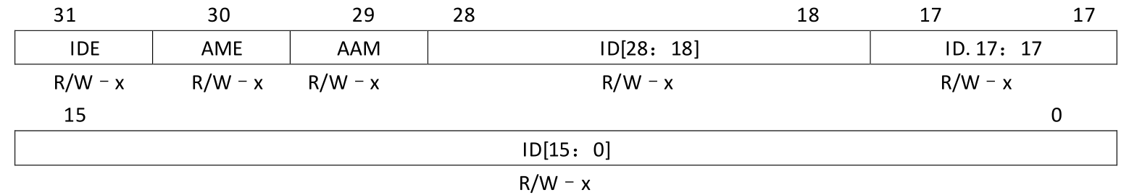
F28335 eCAN模块的概述·eCAN模块的邮箱
1．消息标识寄存器MSGID
消息标识寄存器MSGID包含了消息的ID和要设置的邮箱的其他控制位，消息标识寄存器的位情况如图17-17所示。
图17-17消息标识寄存器MSGID
注：R=可读；W=当邮箱被禁止时可写；–n=复位后的值；x=不确定。该寄存器仅当邮箱n被禁止时可写，（ME[n]（ME. 31～0）=0）。

Slide 60
F28335 eCAN模块的概述·eCAN模块的邮箱
位 | 名称 | 说明
31 | IDE | 标识符扩展位。 IDE位的特性根据AMI(CANGAM[31])位的值而改变。 当AMI=1时： ·接收邮箱的IDE位可以不考虑，因为接收邮箱的IDE位会被所发送消息的IDE位覆盖。 ·为了接收消息，必须满足过滤规定（filtering criterion）。 ·要进行比较的比特位数是所发送消息的IDE位值的一个函数。 当AMI=0时： ·接收邮箱的IDE位决定着要进行比较的比特位数。 ·未使用过滤，为能够接收到消息，MSGID必须各位都匹配。 ·要进行比较的比特位数是所发送消息的IDE位值的一个函数。 注意：IDE位定义根据AMI位的值而改变。 AMI=1。 IDE=1接收的消息有一个扩展标识符。 IDE=0接收的消息有一个标准标识符。 AMI=0。 IDE=1要接收的消息必须有一个扩展标识符。 IDE=0要接收的消息必须有一个标准标识符。
30 | AME | 接收屏蔽使能位。 AME只用于接收邮箱。当该位被置位时，不能将邮箱设置为对、自动应答邮箱（AAM[n]=1，MD[n]=0），否则邮箱的操作将不确定。该位不能被接收消息所修改。 1 使能相应的接收屏蔽。 0 不使用接收屏蔽，为了接收消息，所有的标识符位必须匹配。
29 | AAM | 自动应答模式位。 AAM只用于发送邮箱。对于接收邮箱，该位没有影响，邮箱总被配置为标准接收操作。该位不能被接收消息所修改。 1 自动应答模式。如果接收到一个匹配的远程帧请求，CAN模块通过发送邮箱中的内容来应答远程帧请求。 0 正常发送模式。邮箱不应答远程请求。接收到的远程帧对消息邮箱没有影响。
28～0 | ID 28：0 | 消息标识符。 1 标准标识符模式。如果IDE位（MSGID.31）是0，消息标识符存储在ID.28～18中。此时ID.17～0位无意义。 0 扩展标识符模式。如果IDE位（MSGID.31）是1，消息标识符存储在ID.28～0中。

Slide 61
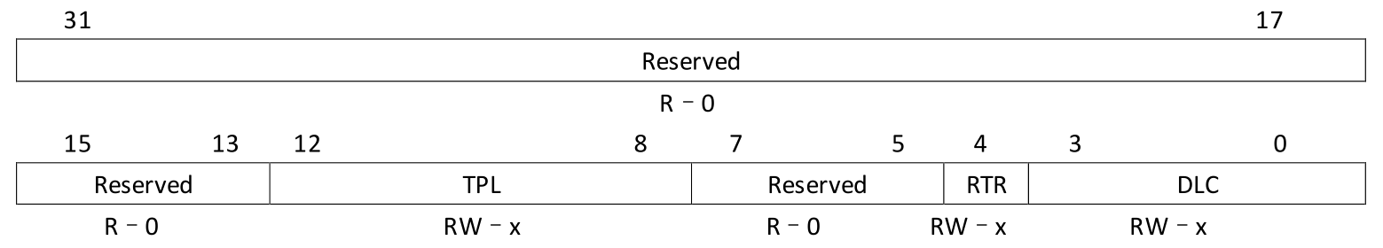
F28335 eCAN模块的概述·eCAN模块的邮箱
2．消息控制寄存器MSGCTRL
对于发送邮箱，消息控制寄存器确定了要发送的字节数、发送的优先级和远程帧操作等内容。消息控制寄存器MSGCTRL的位情况如图17-18所示。
图17-18 消息控制寄存器MSGCTRL
注：RW=任何时间可读，当邮箱被禁止时或为传输进行配置时可写；
–n=复位后的值；x=不确定。

Slide 62
F28335 eCAN模块的概述·eCAN模块的邮箱
位 | 名称 | 说明
31～13 | Reserved | 保留位 读为不确定值，写无效。
12～8 | TPL.4：0 | 发送优先级。 这5位定义了该邮箱相对于其他31个邮箱的优先级。数值最大的优先级最高。当两个邮箱具有相同的优先级时，具有较大邮箱号的消息将被优先发送。TPL只用于发送邮箱，而且在 SCC模式(标准CAN模式)中，不使用TPL。
7～5 | Reserved | 保留位 读为不确定值，写无效。
4 | RTR | 远程发送请求位。 1 对于接收邮箱：如果TRS标志被置位，则会发送一个远程帧并且用同一个邮箱接收相应的数据帧。一旦远程帧被发送出去，邮箱的TRS位就会被CAN模块清0。 对于发送邮箱：如果TRS标志被置位，则会发送一个远程帧，但是会用另一个邮箱接收相应的数据帧。 0 没有远程帧请求。
3～0 | DLC 3：0 | 数据长度代码。 这些位决定了进行发送或接收的数据字节数。有效值范围是0～8。不允许从9～15中取值。
注意：MSGCTRLn必须初始化为0。作为CAN模块初始化的一部分，在初始化各种区域之前，必须将MSGCTRLn寄存器的所有位初始化为0。

Slide 63
F28335 eCAN模块的概述·eCAN模块的邮箱
3．消息数据寄存器CANMDL、CANMDH
每个邮箱具有8个字节的空间来存储一个CAN消息。CANMDL和CANMDH各4个字节。具体的数据在CANMDL和CANMDH中的存储顺序，是由DBO(CANMC[10])来决定的。从CAN总线上接收或者向CAN总线发送的数据都是以0字节开始的。具体情况如下：
(1)当DBO(CANMC[10])=1时，数据存储与读取都是从CANMDL寄存器的最低有效位开始，到CANMDH寄存器的最高有效位结束，如图17-19所示。
(2) 当DBO(CANMC[10])=0时，数据存储与读取都是从CANMDL寄存器的最高有效位开始，到CANMDH寄存器的最低有效位结束，如图17-20所示.

Slide 64
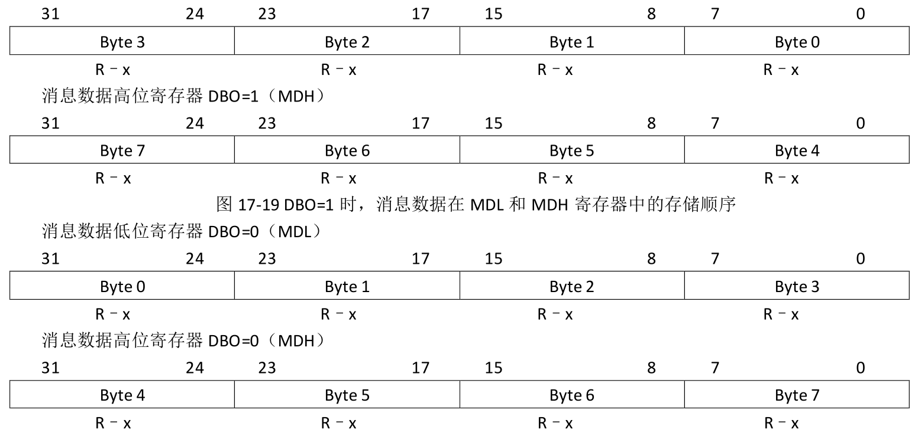
F28335 eCAN模块的概述·eCAN模块的邮箱
消息数据低位寄存器DBO=1（MDL）
消息数据高位寄存器DBO=1（MDH）
消息数据低位寄存器DBO=0（MDL）
图17-20 DBO=0时，消息数据在MDL和MDH寄存器中的存储顺序
消息数据高位寄存器DBO=0（MDH）

Slide 65
F28335 eCAN模块的概述·eCAN模块的邮箱
消息邮箱实际上就是对应于RAM中的空间，内部存放着需要发送或者接收到的数据。32个邮箱都可以被配置为发送邮箱或者接收邮箱，下面一一讨论。

Slide 66
F28335 eCAN模块的概述·eCAN模块的邮箱
1．发送邮箱
首先，CPU将要发送的数据存放在发送邮箱中，将数据和标识符存放在相应的RAM空间中。当相应的发送请求位(TRSn)被置位后，数据就会发送出去。如果有多个发送邮箱，而且有多个发送请求被置位时，CPU就会根据优先级的高低来选择发送的顺序。
在标准的CAN模式下，发送邮箱的优先级取决于发送邮箱的号码，邮箱号大的拥有较高的优先级，因此，31号邮箱拥有最高的优先级，0号邮箱拥有最低的优先级。
在增强的eCAN模式下，MSGCTRL寄存器中的TPL决定了发送邮箱的优先级。在TPL中数值大的邮箱拥有较高的优先级。当两个邮箱的TPL位数值相同时，邮箱号大的邮箱首先发送数据。
如果由于仲裁丢失或者错误的发生导致发送失败，那么系统将会重新发送该信息。在重新发送前，CAN模块会重新检查是否有其他的发送请求，并判断发送优先级，根据优先级的高低来选择发送的数据。

Slide 67
F28335 eCAN模块的概述·eCAN模块的邮箱
2．接收邮箱
每个发送的数据都会有11位或者29位的标识符。在CAN模块接收消息时，首先将比较接收到消息的标识符和接收邮箱的标识符，通常寻找邮箱的顺序是从号大开始到号小的。如果消息的标识符和邮箱的标识符匹配，则接收标识符、控制位和数据字节就会被写入该邮箱对应的RAM存储区域中。同时，相应的接收消息挂起位(RMPn)被置位，也就是通知CAN模块该邮箱已经存储有数据。如果使能了中断，则模块就会产生一个接收中断。如果消息的标识符和邮箱的标识符不符，则该消息不会被存储。

Slide 68
F28335 eCAN模块的概述·eCAN模块的邮箱
2．接收邮箱
当CPU读取数据时，接收消息挂起位(RMPn)必须被复位，就是通知CAN模块该邮箱已经清空，可以接收新的数据。如果新的数据已经发送到，而该邮箱的接收挂起位仍然处于置位状态，也就是说旧的数据还没有被读取，则新的数据就会被丢失，那么相应的消息丢失位(RMLn)将会置位，当然前提是覆盖保护位(OPCn)被置位。在这种情况，如果覆盖保护位(OPCn)被清零，则原来保存的消息就会被新接收到的消息所覆盖。
如果一个邮箱被配置为接收邮箱，而且RTR位已经置位，则该邮箱可以发送一个远程帧。一旦该远程帧发送出去，CAN模块就会清除该邮箱的发送请求位TRS。

Slide 69
F28335 eCAN模块的寄存器
eCAN模块通讯都是通过对寄存器的配置来实现的，由于eCAN模块拥有非常复杂的寄存器单元，并且介绍对eCAN的操作时必然要涉及到相关的寄存器，所以本章将先来介绍eCAN模块的各个寄存器，这部分内容无需做太多的记忆，可以当成手册来看，需要的时候查阅一下就行了。表17-2为eCAN模块所有的控制和状态寄存器及相应的地址映射。eCAN模块寄存器的定义也可以见C2000助手。

Slide 70
F28335 eCAN模块的寄存器
寄存器名称 | 地址 | 大小(*32) | 功能描述
CANME | 0x0000 6000 | 1 | 邮箱使能寄存器
CANMD | 0x0000 6002 | 1 | 邮箱方向寄存器
CANTRS | 0x0000 6004 | 1 | 发送请求置位寄存器
CANTRR | 0x0000 6006 | 1 | 发送请求复位寄存器
CANTA | 0x0000 6008 | 1 | 传输响应寄存器
CANAA | 0x0000 600A | 1 | 异常中断响应寄存器
CANRMP | 0x0000 600C | 1 | 接收消息挂起寄存器
CANRML | 0x0000 600E | 1 | 接收消息丢失寄存器
CANRFP | 0x0000 6010 | 1 | 远程帧请求寄存器
CANGAM | 0x0000 6012 | 1 | 全局接收屏蔽寄存器
CANMC | 0x0000 6014 | 1 | 主设备控制寄存器
CANBTC | 0x0000 6017 | 1 | 位定时配置寄存器
CANES | 0x0000 6018 | 1 | 错误和状态寄存器
CANTEC | 0x0000 601A | 1 | 发送错误计数寄存器
CANREC | 0x0000 601C | 1 | 接收错误计数寄存器
CANGIF0 | 0x0000 601E | 1 | 全局中断标志寄存器0
CANGIM | 0x0000 6020 | 1 | 全局中断屏蔽寄存器
CANGIF1 | 0x0000 6022 | 1 | 全局中断标志寄存器1
CANMIM | 0x0000 6024 | 1 | 邮箱中断屏蔽寄存器
CANMIL | 0x0000 6026 | 1 | 邮箱中断优先级寄存器
CANOPC | 0x0000 6028 | 1 | 覆盖保护控制寄存器
CANTIOC | 0x0000 602A | 1 | TX I/O控制寄存器
CANRIOC | 0x0000 602C | 1 | RX I/O控制寄存器
CANTSC | 0x0000 602E | 1 | 计时邮递计数器(SCC模式下保留)
CANTOC | 0x0000 6030 | 1 | 超时控制寄存器(SCC模式下保留)
CANTOS | 0x0000 6032 | 1 | 超时状态寄存器(SCC模式下保留)
表17-2 eCAN模块的控制和状态寄存器

Slide 71
F28335 eCAN模块的寄存器·邮箱使能寄存器CANME
邮箱使能寄存器CANME用来使能或者屏蔽独立的邮箱。邮箱使能寄存器的位情况如图17-21所示。
图17-21邮箱使能寄存器CANME
注：R=只读访问，W=只写访问；–n=复位后的值。
位 | 名称 | 说明
31～0 | ME[31：0] | 邮箱使能位。 上电以后，在CANME中的所有位都被清0。没有使能的邮箱所映射的存储空间可以当做一般的存储器使用。 1 CAN模块相应的邮箱被使能。在写标识符之前，必须将所有的邮箱屏蔽。如果CANME中相应的使能位被置位，则将不能对该消息对象的标识符进行写操作。 0 对应的邮箱RAM区域被屏蔽，此时它可被CPU作为普通的RAM空间使用。

Slide 72
F28335 eCAN模块的寄存器·邮箱数据方向寄存器CANMD
邮箱数据方向寄存器CANMD用来配置邮箱为发送邮箱还是接收邮箱。邮箱数据方向寄存器CANMD的位情况如图17-22所示。
图17-22 邮箱数据方向寄存器CANMD
注：R=只读访问，W=只写访问；–n=复位后的值。
位 | 名称 | 说明
31～0 | MD[31：0] | 邮箱数据方向控制位。 上电以后，所有位清0。 1 对应的邮箱被定义为接收邮箱。 0 对应的邮箱被定义为发送邮箱。

Slide 73

F28335 eCAN模块的寄存器·发送请求置位寄存器CANTRS
当邮箱n准备发送时，CPU将TRSn置1，启动发送，就相当于一个开关一样，当数据要被发送时，将开关TRSn闭合，则数据发送出去。上电复位，各位都被清0。发送请求置位寄存器CANTRS的位情况如图17-23所示。
图17-23 发送请求置位寄存器CANTRS
注：RS=可读/设置；–n=复位后的值。
位 | 名称 | 说明
31～0 | TRS[31：0] | 发送请求设置位。 1 置位该位会发送在相应邮箱中的消息。可以同时置位几个比特位而使多个消息轮流发送。 0 无操作。

Slide 74
F28335 eCAN模块的寄存器·发送请求复位寄存器CANTRR
如果邮箱n的TRSn已经被置位，此时假设相应的TRRn也被置位，如果还没有对消息进行处理，则取消原来的传输请求。如果当前正在处理相应的消息，无论数据发送成功还是失败，相应的位将被复位。如果发送失败，则相应的状态位AA(31:0)将被置位，如果发送成功，相应的状态位TA(31:0)将被置位。发送请求复位寄存器CANTRR的位情况如图17-24所示。

Slide 75
F28335 eCAN模块的寄存器·发送请求复位寄存器CANTRR
图17-24 发送请求复位寄存器CANTRR
注：RS=可读/设置；–n=复位后的值。
位 | 名称 | 说明
31～0 | TRR[31：0] | 发送请求复位位。 1 置位TRRn会取消一个相应的发送请求。 0 无操作。

Slide 76
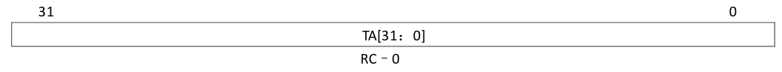
F28335 eCAN模块的寄存器·发送响应寄存器CANTA
如果邮箱n中的消息已经发送成功，则相应的TAn将置位。CPU通过向CANTA中的位写1，使其复位。如果已经产生中断，向CANTA寄存器写1，则可以清除中断，向CANTA寄存器写0没有影响。上电后，寄存器所有的位都被清除。发送响应寄存器CANTA的位情况如图17-25所示。
图17-25 发送响应寄存器CANTA
注：RC=可读/清除；–n=复位后的值。
位 | 名称 | 说明
31～0 | TA[31：0] | 发送响应位。 1 如果信箱n中的消息被成功发送，则该寄存器的比特位n被置位。 0 消息没有被发送。

Slide 77
F28335 eCAN模块的寄存器·发送失败响应寄存器CANAA
如果邮箱n中的消息发送时失败，则相应的AAn位置位，AAIF(CANGIF1[14])也被置位，如果中断已经使能，则可能引发中断。如果CPU通过向CANAA寄存器写1使能中断，则AAIF也被置位，写0没有影响。上电后，寄存器所有的位都被清除。发送失败响应寄存器CANAA的位情况如图17-26所示。
图17-26 发送失败响应寄存器CANAA
注：RC=可读/清除；–n=复位后的值。
位 | 名称 | 说明
31～0 | AA[31：0] | 失败响应位。 1 如果邮箱n中的消息发送失败，则该寄存器的第n位被置位。 0 消息发送成功。

Slide 78
F28335 eCAN模块的寄存器·接收消息挂起寄存器CANRMP
如果邮箱n接收到消息，寄存器的RMPn将被置位，表示这个邮箱已经接收到了一个数据。接收消息挂起寄存器CANRMP的位情况如图17-27所示。
图 17-27 接收消息挂起寄存器 CANRMP
注：RC=可读/清除；–n=复位后的值。
位 | 名称 | 说明
31～0 | RMP[31：0] | 接收消息挂起位。 1 如果邮箱n中接收到一个消息，则该寄存器的RMPn位被置位。 0 邮箱内没有消息。

Slide 79
F28335 eCAN模块的寄存器·接收消息丢失寄存器CANRML
如果邮箱n中前一个消息被新接收到的消息覆盖，则RMLn将被置位，表示邮箱n丢失了一个数据。通过向CANRMP相应的位写1，可以清除该位。需要注意的是，是向CANRMP寄存器写1来实现清0的。接收消息丢失寄存器CANRML的位情况如图17-28所示。
图17-28 接收消息丢失寄存器CANRML
注：RC=可读/清除；–n=复位后的值。
位 | 名称 | 说明
31～0 | RML[31：0] | 接收消息丢失位。 1 某邮箱中的一个旧的未被及时读取的消息已被一个新的消息所覆盖。 0 没有丢失消息。

Slide 80
F28335 eCAN模块的寄存器·远程帧请求寄存器CANRFP
无论何时，CAN模块接收到远程帧请求，远程帧请求寄存器相应的RPFn位将被置位。如果接收邮箱中已经存在有远程帧(AAM=0，CANMD=1)，则RPFn位将不会被置位。远程帧请求寄存器CANRFP的位情况如图17-29所示。
图17-29 远程帧请求寄存器CANRFP
注：RC=可读/清除；–n=复位后的值。
位 | 名称 | 说明
31～0 | RFP[31：0] | 远程帧请求寄存器。 对于一个接收邮箱，如果接收到一个远程帧，RFPn被置位，而TRSn则无影响。 对于一个发送邮箱，如果接收到远程帧，RPFn被置位，并且如果邮箱的AAM值为1，则TRSn也置位。邮箱的ID必须与远程帧的ID匹配。 1 模块接收到一个远程帧请求。 0 没有接收到远程帧请求。该寄存器被CPU清0。

Slide 81
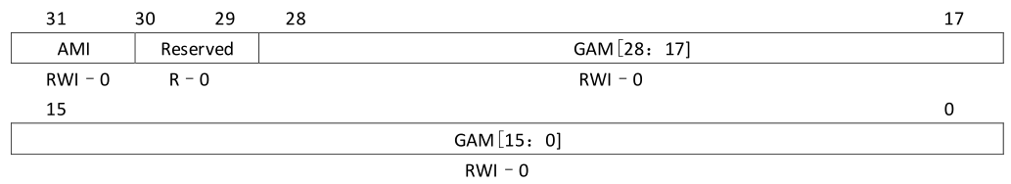
F28335 eCAN模块的寄存器·全局接收屏蔽寄存器CANGAM
CAN模块的全局接收屏蔽功能在标准CAN模式(SCC)下使用。如果相应邮箱的AME位，也就是MSGID的第30位置位，则全局接收屏蔽功能用于邮箱6~15，接收到的消息只有存储到第一个标识符号匹配的邮箱内。全局接收屏蔽寄存器CANGAM的位情况如图17-30所示。
图17-30 全局接收屏蔽寄存器CANGAM
注：RWI=在任何时间可读/仅在初始化模式期间可写；–n=复位后的值。

Slide 82
F28335 eCAN模块的寄存器·全局接收屏蔽寄存器CANGAM
位 | 名称 | 说明
31 | AMI | 接收屏蔽标识符扩展位。 1 可以接收标准帧和扩展帧。如果是扩展帧，所有的29位标识符都要存储到邮箱中，并且全局接收屏蔽寄存器的所有29位都被用于过滤。如果是标准帧，则只使用前11位（28~18）标识符和全局接收屏蔽功能。 此时，接收邮箱的IDE位不起作用，并且会被所发送消息的IDE位所覆盖。为了接收到消息，必须满足过滤器的规定。 0 存储在邮箱中的标识符扩展位决定着哪一个消息要被接收，接收邮箱的IDE位决定着要进行比较的比特位的数目，此时不能用过滤器。为了接收某个消息，MSGID必须逐位地进行匹配。
30～29 | Reserved | 保留位。 读操作为不确定值，写操作无效。
28～0 | GAM[28：0] | 全局接收屏蔽位。 这些比特位允许屏蔽输入消息的任何标识符位。接收到的标识符相应的位可以是0或者1(无关)。接收到的消息的标识符位的值必须与MSGID寄存器的相应的标识符位匹配。

Slide 83
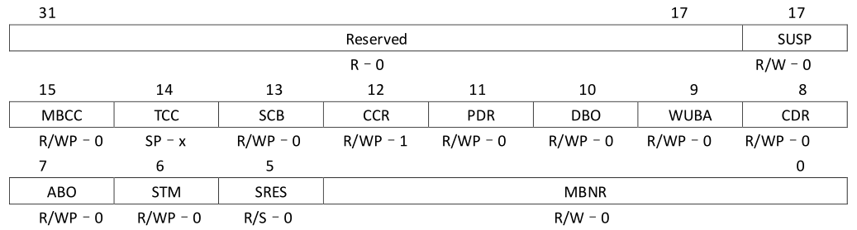
F28335 eCAN模块的寄存器·主控寄存器CANMC
主控寄存器CANMC用来控制CAN模块的设置，其位的情况如图17-31所示。
图17-31 主控寄存器CANMC
注：R=可读；WP=仅在EALLOW模式中可写；S=仅在EALLOW模式中可设置；–n=复位后的值；–x=仅在eCAN是不确定的。

Slide 84
F28335 eCAN模块的寄存器·主控寄存器CANMC
位 | 名称 | 说明
31～17 | Reserved | 保留位。 读操作为不确定值，写操作无效。
17 | SUSP | 暂停（SUSPEND）模式位。 这一位决定CAN模块在SUSPEND（仿真停止时，如断点或单步执行）时的操作。 1 FREE模式。在SUSPEND模式下，外设继续运行，节点正常的参加CAN通信操作（比如发送响应，产生错误帧，发送/接收数据）。 0 SOFT模式。在完成当前的发送操作后，在SUSPEND模式下，外设将被关闭。
15 | MBCC | 邮箱定时邮递计数器清0位。 在SCC模式，该位被保留并且它是EALLOW保护的。 1 发送成功或者邮箱17接收到消息后，邮箱定时邮递计数器清0。 0 邮箱定时邮递寄存器未复位。
14 | TCC | 邮箱定时邮递计数器MSB清0位。 在SCC模式，该位被保留并且它是EALLOW保护的。 1 邮箱定时邮递计数器最高位MSB复位。在由内部逻辑产生的一个时钟周期以后，TCC位由内部逻辑清0。 0 邮箱定时邮递计数器不变。
13 | SCB | SCC模式兼容控制位。 在SCC模式，该位被保留并且它是EALLOW保护的。 1 选择eCAN模式。 0 eCAN模块处于SCC模式。只能使用0～15号邮箱。
12 | CCR | 改变配置请求位。 它是EALLOW保护的。 1 CPU请求对SCC模式下的配置寄存器CANBTC和接收屏蔽寄存器（CANGAM、LAM[0]、LAM[3]）进行写操作。置位该位后，在对CANBTC进行操作之前，CPU必须等待，直到寄存器CANES的CCE标志位为1为止。 0 CPU请求正常的操作。只有当配置寄存器CANBTC被设置为允许的值后，才能执行这项操作。
11 | PDR | 掉电模式（Power down mode）请求位。 当从低功耗模式（low-power mode）被唤醒后，该位由eCAN模块自动清0。该位是受EALLOW保护的。 1 局部掉电模式请求。 0 不请求局部掉电模式（处于正常操作模式）。
10 | DBO | 数据字节顺序。 这一位选择消息数据区域的字节顺序。该位是EALLOW保护的。 1 首先发送或接收数据的最低有效字节（LSB）。 0 首先发送或接收数据的最高有效字节（MSB）。
9 | WUBA | 总线唤醒位。 该位是EALLOW保护的。 1 在检测到任何总线活动后，模块退出低功耗模式。 0 仅当对PDR写入0后，模块才退出低功耗模式。
8 | CDR | 改变数据区域请求位。 该位允许快速更新数据消息。 1 CPU请求向由MBNR.4～0（MC[4-0]）确定的邮箱的数据区写数据。CPU访问完该邮箱后，必须将CDR位清除。在CDR置位时，CAN模块不会发送该邮箱里的内容。在从邮箱中读取数据然后将其存储到发送缓冲器，由状态机检测该位。 0 CPU请求正常操作。
7 | ABO | 自动总线连接位。 该位是EALLOW保护的。 1 在总线脱离状态下，当检测到128×11个隐性位后，模块将自动恢复总线的连接状态。 0 无操作
6 | STM | 自测试模式使能位。 该位是EALLOW保护的。 1 模块工作在自测试模式。此时CAN模块生成自己的应答信号，这样，在没有总线连接到模块时，也可使能相应的操作。消息没有被发送，但可以读取并存储在适当的邮箱中。 0 模块工作在正常模式。
5 | SRES | 模块软件复位。 该位只能进行写操作，读出的数据始终为0。 1 对这一位的写操作会引起模块的软件复位（除了受保护的寄存器以外，所有的参数将复位到默认值）。但这不会修改邮箱内容和错误寄存器。在不至于造成通信混乱的情况下，将取消未完成的和正在进行的传输。 0 无效。
4～0 | MBNR[4:0] | 邮箱号。 MBNR.4位只用于eCAN模式，而对SCC模式保留。CPU请求对其数据区进行写操作的邮箱号。使用这一区域需要同时需要考虑CDR位的设置。

Slide 85
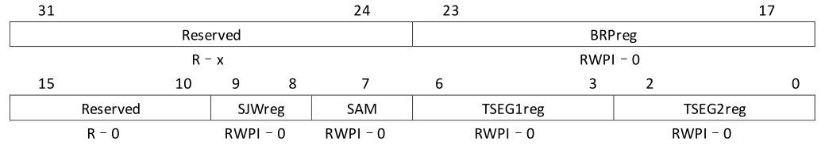
F28335 eCAN模块的寄存器·位时序配置寄存器CANBTC
位时序配置寄存器CANBTC用来配置CAN节点的适当的网络时序参数，例如通信传输的波特率。在使用CAN模块前，必须对该寄存器进行编程。在应用时，该寄存器被写保护，只能在初始化阶段时进行写操作。位时序配置寄存器CANBTC的位情况如图17-32所示。
图17-32 位时序配置寄存器CANBTC
注：RWPI=在任何模式可读，仅在EALLOW模式中在初始化期间可写；–n=复位后的值；–x=仅在eCAN是不确定的。

Slide 86
F28335 eCAN模块的寄存器·位时序配置寄存器CANBTC
位 | 名称 | 说明
31～24 | Reserved | 保留位。 读操作为不确定值，写操作无效。
23～17 | BRPreg [7：0] | 波特率预定标器。 这个寄存器为波特率设定预定标器。 一个时间份额TQ的长度定义为：TQ=（1/SYSCLK）×（BRPreg+1）其中SYSCLK为CAN模块系统时钟的频率。BRPreg表示预定标器的寄存器值，也就是写入到CANBTC寄存器23～17位的值。当CAN访问它时，这个值自动加1。增加以后的值表示为BRP（BRP=BRPreg+1），BRP从1～256可编程。
15～10 | Reserved | 保留位。 读操作为不确定值，写操作无效。
9～8 | SJWreg [1：0] | 同步跳转宽度控制位。 SJW参数指示了当进行重新同步时，可允许一个位延长或缩短多少个TQ单元。该值可以在1（SJW=00b）和4（SJW=11b）之间调整。 SJWreg表示重新同步跳跃宽度的寄存器值，也就是写入到CANBTC寄存器的9～8位中的值。当CAN模块访问它时，该值自动加1。增加以后的值由符号SJW表示。 SJW=SJWreg+1 SJW是从1～4个TQ可编程的。SJW的最大值由TSEG2和4个TQ的最小值决定，即 SJW（max）=min[4TQ，TSEG2]
7 | SAM | 该参数由CAN模块设置，确定CAN总线数据的采样次数。当SAM位被置位时，CAN模块对总线上的每位数据进行3次采样，根据结果中占多数的值来决定最终的结果。 1 CAN模块采样三个值并进行多数判决。只有在波特率预定标值大于4（BRP>4）时才选择这种3次采样模式。 0 CAN模块在每个采样点处仅采样一次。
6～3 | TSEG1reg 3：0 | 时间段1。 CAN总线上一个比特位的时间长度由参数TSEG1、TSEG2和BRP决定。所有CAN总线上的控制器必须具有相同的波特率和位宽度。对于个别的具有不同时钟频率的控制器，其波特率必须进行相应的调整。 这一参数以TQ单元为单位确定TSEG1段的长度。 TSEG1合并了PROP_SEG和PHASE_SEG1，TSEG1=PROP_SEG +PHASE_SEG1，其中，PROP_SEG和PHASE_SEG1是以TQ单元为单位的段的长度。 TSEG1reg 表示时间段1的寄存器值，也就是写入寄存器CANBTC的6～3 位的值。当CAN模块访问它时，该值自动加1。增加以后的值由符号TSEG1表示。 TSEG1= TSEG1reg+1 应该合理选择TSEG1的值而使其大于或等于TSEG2和IPT。
2～0 | TSEG2reg 2：0 | 时间段2。 TSEG2以TQ单元为单位定义了PHASE_SEG2段的长度。TSEG2在1TQ～8TQ范围内可编程，并且必须满足下面的定时规则： TSEG2必须小于或等于TSEG1并且必须大于或等于IPT。TSEG2reg表示时间段2的寄存器值，也就是写入寄存器CANBTC的2～0位的值。当CAN模块访问它时，该值自动加1。增加以后的值由符号TSEG2表示：TSEG2= TSEG2reg 2+1

Slide 87
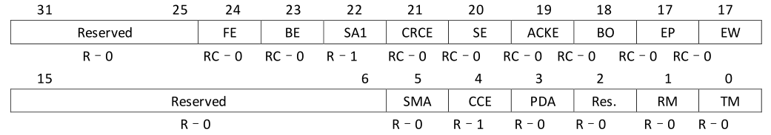
F28335 eCAN模块的寄存器·错误和状态寄存器CANES
错误和状态寄存器是由CAN模块的实际状态信息位组成的，主要显示总线上的错误标志以及错误状态标志。错误和状态寄存器CANES的位情况如图17-33所示。
图17-33 错误和状态寄存器CANES
注：R=可读；C=清除；–n=复位后的值。

Slide 88
F28335 eCAN模块的寄存器·错误和状态寄存器CANES
位 | 名称 | 说明
31～25 | Reserved | 保留位。 读操作为不确定值，写操作无效。
24 | PE | 格式错误标志。 1 在总线上产生了格式错误，这意味着在总线上一个或多个固定格式位区域有错误状态。 0 没有检测到格式错误。CAN模块可以正确地发送和接收。
23 | BE | 位错误标志。 1 在发送仲裁位时或发送后，接收的位和发送的位不匹配。 0 没有检测到位错误。
22 | SA1 | 出现显性错误标志。 SA1位在软、硬件复位或者总线禁止后总是1，当总线上检测到隐性位时，该位自动清0。 1 CAN没有检测到隐性位。 0 CAN检测到一个隐性位。
21 | CRCE | CRC错误。 1 CAN模块接收到一个CRC错误。 0 CAN模块没有接收到一个CRC错误。
20 | SE | 填充错误（Stuff error）。 1 发生了一个填充位错误。 0 未发生填充位错误。
19 | ACKE | 应答错误。 1 CAN没有接收到应答。 0 所有消息已被正确应答。
18 | BO | 总线禁止状态。 CAN模块处于总线禁止状态。 1 在CAN总线上出现了异常的错误率。当发送错误计数器值（CANTEC）达到256的限制时，将出现这一问题。在总线禁止状态，不能发送或接收消息。通过置位自动开启总线位（ABO）（CANMC.7）和在接收到128×11个隐性位后，可以退出总线禁止状态。在离开总线禁止状态后，错误计数器会清0。 0 正常操作。
17 | EP | 被动错误状态。 1 CAN处于被动错误（error-passive）模式。CANTEC已经达到128。 0 CAN处于主动错误（error-active）模式。
17 | EW | 警告状态。 1 两个错误计数器（CANREC或CANTEC）的其中一个达到了报警值96。 0 两个错误计数器（CANREC或CANTEC）的值均小于96。
15～6 | Reserved | 读操作为不确定值，写操作无效。
5 | SMA | Suspend模式确认。 在激活Suspend模式以后，经过一个时钟周期（最多一个帧的长度）的等待时间，会置位该位。 1 模块已进入暂停模式。 0 模块未处于暂停模式。
4 | CCE | 改变配置使能位。 这一位显示了配置访问权限。操作时，在延迟一个时钟周期后，该位被置位。 1 CPU已经对配置寄存器进行写操作。 0 CPU禁止对配置寄存器进行写操作。
3 | PDA | 掉电模式响应位。 1 CAN模块已经进入了掉电模式。 0 正常操作。
2 | Reserved | 保留位。 读操作为不确定值，写操作无效。
1 | RM | 接收模式位。 CAN模块处于接收模式。不管邮箱的配置如何，这一位反映的是CAN模块实际正在进行的操作。 1 CAN模块正在接收消息。 0 CAN模块没有接收消息。
0 | TM | 发送模式位。 CAN模块处于发送模式。不管邮箱的配置如何，这一位反映的是CPK模块实际正在进行的操作。 1 CAN模块正在发送消息。 0 CAN模块没有发送消息。

Slide 89
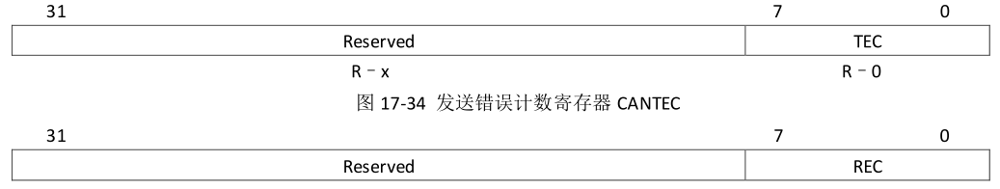
F28335 eCAN模块的寄存器·错误计数寄存器CANTEC/CANREC
CAN模块包含两个错误计数器：接收错误计数器CANREC和发送错误计数器CANTEC。这两个寄存器都可以通过CPU来读取。根据CAN2.0协议规范，两个计数器可以递增或递减计数。这两个寄存器具体的位情况分别如图17-34和17-35所示。
图 17-34 发送错误计数寄存器 CANTEC
图 17-35 接收错误计数寄存器 CANREC

Slide 90
F28335 eCAN模块的寄存器·全局中断标志寄存器CANGIF0/CANGIF1
CAN模块如果相应的中断条件产生，则中断标志位将被置位。全局中断将根据CANGIM寄存器的GIF位的设置情况，来将CANGIF1的中断标志位置位或者将CANGIF0的中断标志位置位。值得注意的是，CANGIFx的标志位必须通过向CANTA或CANRMP寄存器的相关位写1来清除，而不能在CANGIFx寄存器中清除，这是和之前的外设中断标志寄存器所不同的。CANGIF0的位情况如图17-36所示，CANGIF1的位情况如图17-37所示。

Slide 91
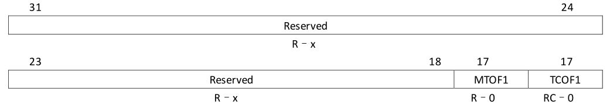
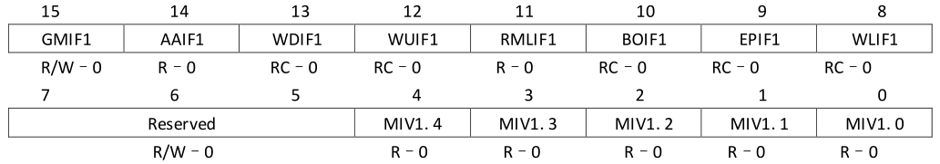
F28335 eCAN模块的寄存器·全局中断标志寄存器CANGIF0/CANGIF1
图 17-36 全局中断标志寄存器 CANGIF0
图 17-37 全局中断标志寄存器 CANGIF1
注：R=可读；C=清除；–n=复位后的值。仅 eCAN 在 SCC 中被保留

Slide 92
F28335 eCAN模块的寄存器·全局中断标志寄存器CANGIF0/CANGIF1
注意：下面的比特位描述对CANGIF0和CANGIF1寄存器都适用。对于下面的中断标志，由寄存器CANGIM的GIL位决定是对寄存器CANGIF0还是对寄存器CANGIF1进行设置：
TCOFn，AAIFn，WDIFn，WUIFn，RMLIFn，BOIFn，EPIFn and WLIFn
如果GIL=0，则对CANGIF0寄存器中的标志进行设置，如果GIL=1，则对CANGIF1寄存器中的标志进行设置。
同样，设置MTOFn和GMIFn位时，对寄存器CANGIF0和CANGIF1的选择将由寄存器CANMIL中的MILn位来决定。

Slide 93
F28335 eCAN模块的寄存器·全局中断标志寄存器CANGIF0/CANGIF1
位 | 名称 | 说明
31～18 | Reserved | 保留位。 读操作为不确定值，写操作无效。
17 | MTOF0/1 | 邮箱超时标志位。 在SCC模式下，无该标志位。 1 某邮箱在特定的时间帧内没有进行发送或接收消息。 0 邮箱没有发生超时。
17 | TCOF0/1 | 定时邮递计数器溢出标志位。 1 定时邮递计数器的MSB从0变为1。 0 定时邮递计数器的MSB为0，也就是说，它没有从0变为1。
15 | GMIF0/1 | 全局邮箱中断标志位。 只有当在CANMIM寄存器中的对应邮箱中断屏蔽位已置位时，该位才可被置位。 1 某一邮箱成功地发送和接收了一个消息。 0 没有发送或接收任何消息。
14 | AAIF0/1 | 失败确认中断标志位。 1 发送请求已失败。 0 没有发送失败。
13 | WDIF0/WDIF1 | “写拒绝”中断标志位。 1 CPU对某邮箱的写操作失败。 0 CPU对某邮箱的写操作成功。
12 | WUIF0/WUIF1 | 唤醒中断标志位。 1 在局部掉电过程期间，这一标志表示模块已退出休眠模式（sleep mode）。 0 模块仍处于休眠模式或正常模式。
11 | RMLIF0/1 | “接收消息丢失”中断标志位。 1 至少有一个接收邮箱发生了溢出，并且在MILn寄存器中的相应位已被置位。 0 没有丢失任何消息。
10 | BOIF0/BOIF1 | 总线禁止中断标志位。 1 CAN模块已进入总线禁止模式。 0 CAN模块仍处于总线运行模式。
9 | EPIF0/EPIF1 | 被动错误中断标志位。 1 CAN模块已进入被动错误模式。 0 CAN模块没有进入被动错误模式。
8 | WLIF0/WLIF1 | 警告级别中断标志位。 1 至少有一个错误计数器达到了警告级别。 0 没有错误计数器达到了警告级别。
7～5 | Reserved | 保留位。 读为不确定值，写无效。
4～0 | MIV0.4～0.0/ MIV1.4～1.0 | 邮箱中断向量 在SCC模式下，只有为3~0可用。 这个矢量指出了置位全局邮箱中断标志的邮箱号。它会保存这个矢量值，直到相应的位被清0或发生了一个更高优先级的邮箱中断。邮箱31具有最高的优先级，所以这是最大的中断矢量。在SCC模式，邮箱15具有最高优先级，而邮箱17～30无效。 如果在TA/RMP寄存器中的标志没有置位并且GMIF1或GMIF0也清0，则该值为不确定值。

Slide 94
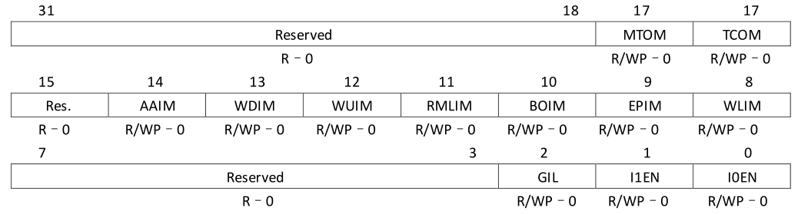
F28335 eCAN模块的寄存器·全局中断屏蔽寄存器CANGIM
全局中断屏蔽寄存器CANGIM的位情况如图17-38所示。
图 17-38 全局中断屏蔽寄存器 CANGIM
注：R=可读；W=可写；WP=仅在 EALLOW 模式中可写；–n=复位后的值。

Slide 95
F28335 eCAN模块的寄存器·全局中断屏蔽寄存器CANGIM
位 | 名称 | 说明
31～18 | Reserved | 读操作为不确定值，写操作无效。
17 | MTOM | 邮箱超时中断屏蔽位。 1 使能 0 禁止
17 | TCOM | 定时邮递计数器溢出屏蔽位。 1 使能 0 禁止
15 | Reserved | 保留位。 读操作为不确定值，写操作无效。
14 | AAIM | 失败响应中断屏蔽位。 1 使能 0 禁止
13 | WDIM | 写拒绝中断屏蔽位。 1 使能 0 禁止
12 | WUIM | 唤醒中断屏蔽位。 1 使能 0 禁止
11 | RMLIM | 接收消息丢失中断屏蔽位。 1 使能 0 禁止
10 | BOIM | 总线禁止中断屏蔽位。 1 使能 0 禁止
9 | EPIM | 被动错误中断屏蔽位。 1 使能 0 禁止
8 | WLIM | 警告标志中断屏蔽位。 1 使能 0 禁止
7～3 | Reserved | 保留位。 读操作为不确定值，写操作无效。
2 | GIL | 中断TCOF、WDIF、WUIF、BOIF、EPIF、WLIF的全局中断级。 1 所有全局中断都映射到ECAN1INT中断线上。 0 所有全局中断都映射到ECAN0INT中断线上。
1 | I1EN | 中断1使能。 1 如果相应的中断屏蔽位置位，ECAN1INT中断线上的所有中断被使能。 0 ECAN1INT中断线所有中断被禁止。
0 | I0EN | 中断0使能。 1 如果相应的中断屏蔽位置位，ECAN0INT中断线上的所有中断被使能。 0 ECAN0INT中断线所有中断被禁止。

Slide 96
F28335 eCAN模块的寄存器·邮箱中断屏蔽寄存器CANMIM
每个邮箱都有一个中断标志，中断可以是接收中断，也可以是发送中断，具体的需要根据邮箱的配置来决定。邮箱中断屏蔽寄存器CANMIM的位情况如图17-39所示。
图 17-39 邮箱中断屏蔽寄存器 CANMIM
注：R=可读；W=可写；–n=复位后的值。
位 | 名称 | 说明
31～0 | MIM.31：0 | 邮箱中断屏蔽位。 在上电以后，所有的中断屏蔽位都被清0，从而使所有邮箱中断都被禁止。另外，允许单独屏蔽某个邮箱的中断。 1 邮箱中断使能。当成功发送一个消息（对于发送邮箱）或成功接收一个消息而没有发生任何错误（对于接收邮箱）时，会产生一个中断。 0 禁止邮箱中断。

Slide 97
F28335 eCAN模块的寄存器·邮箱中断级别设置寄存器CANMIL
32个邮箱中的任何一个都可以使两个中断线中的一个产生中断。如果MILn=0，中断产生在ECAN0INT上；如果MILn=1，中断产生在ECAN1INT上。邮箱中断级别设置寄存器CANMIL的位情况如图17-40所示。
图17-40 邮箱中断级别设置寄存器CANMIL
注：R=可读；W=可写；–n=复位后的值。
位 | 名称 | 说明
31～0 | MIL.31：0 | 邮箱中断级别位。 这些位允许选择任意的邮箱中断级别。 1 在中断线1上产生邮箱中断。 0 在中断线0上产生邮箱中断。

Slide 98
F28335 eCAN模块的寄存器·覆盖保护控制寄存器CANOPC
如果邮箱n的RMPn置1，也就是已经存放有一个消息，这时候如果接收到的新消息又是符合邮箱n的，则新消息的存储取决于CANOPC寄存器的设置。如果OPCn的相应位被置1，那么原来的消息受到保护，不会被新的消息所覆盖，因此，下一个邮箱将被检测，是否与ID号匹配。如果没有找到邮箱，该消息将会被丢掉，同时不会产生任何报告。如果OPCn清除为0，那么旧的消息将被新的消息覆盖，同时会将接收消息丢失位PMLn置位，表示已经覆盖。覆盖保护控制寄存器CANOPC的位情况如图17-41所示。

Slide 99
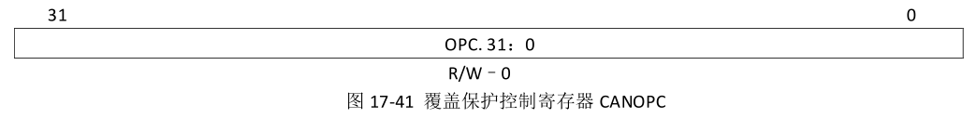
F28335 eCAN模块的寄存器·覆盖保护控制寄存器CANOPC
图 17-41 覆盖保护控制寄存器 CANOPC
注：R=可读；W=可写；–n=复位后的值。
位 | 名称 | 说明
31～0 | OPC.31：0 | 覆盖保护控制位。 1 如果OPC[n]被置位，对应邮箱中的旧消息会对新的消息写保护而阻止被覆盖。 0 如果OPC[n]没有置位，则旧的消息将被新的消息覆盖。

Slide 100
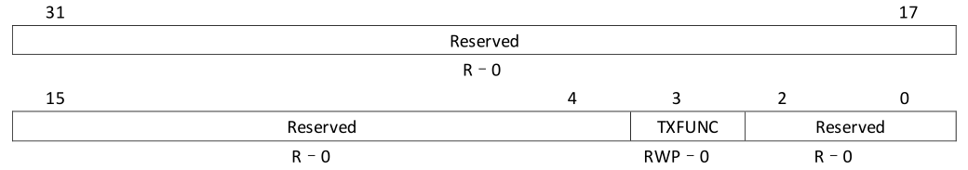
F28335 eCAN模块的寄存器·TX I/O控制寄存器CANTIOC
CANTX引脚应该配置为CAN使用，通过使用寄存器CANTIOC来完成，其位的具体情况如图17-42所示。
图17-42 TX I/O控制寄存器CANTIOC
注：R/W=可读/可写；RWP=在所有模式中可读，仅在特权模式中可写；–n=复位后的值。
位 | 名称 | 说明
31～4 | Reserved | 保留位。 读为不确定值，写无效。
3 | TXFUNC | 对于CAN模块这一位必须进行设置。 1 CANTX引脚用于CAN发送操作。 0 保留。
2～0 | Reserved | 保留。

Slide 101
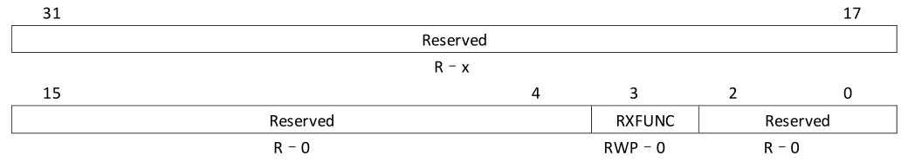
F28335 eCAN模块的寄存器·RX I/O控制寄存器CANRIOC
CANRX引脚应该配置为CAN使用，通过使用寄存器CANRIOC来完成，其位的具体情况如图17-43所示。
图17-43 RX I/O控制寄存器CANRIOC
注：R/W=可读/可写；RWP=在所有模式中可读，仅在特权模式中可写；–n=复位后的值；x=不确定。

Slide 102
F28335 eCAN模块的寄存器·RX I/O控制寄存器CANRIOC
位 | 名称 | 说明
31～4 | Reserved | 保留位。 读为不确定值，写无效。
3 | RXFUNC | 对于CAN模块这一位必须进行设置。 1 CANRX引脚用于CAN接收操作。 0 保留。
2～0 | Reserved | 保留。
注意：如果想要使用CAN引脚的GPIO功能，则GPFMUX寄存器的6和7位必须写入0。

Slide 103
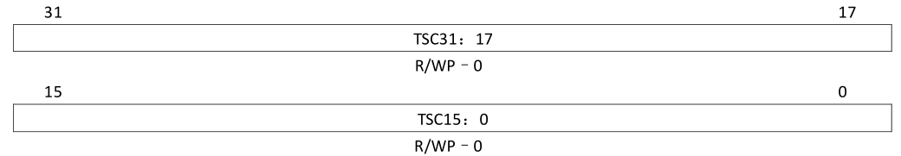
F28335 eCAN模块的寄存器·计时邮递计数器CANTSC
该寄存器保存着任何时刻计时邮递计数器的计数值。这是一个32位的自由运行的计数器，它使用的是CAN总线上的位时钟。例如，如果比特率是1Mbps，则CANTSC每1us增加1。计时邮递计数器CANTSC的位情况如图17-44所示。
图 17-44 计时邮递计数器 CANTSC
注：R=可读；WP=仅在 EALLOW 使能模式中可写；–n=复位后的值。
位 | 名称 | 说明
31～0 | TSC.31：0 | 计时邮递计数器寄存器。 本地网络计时计数器的值(用于计时邮递和超时功能)。

Slide 104
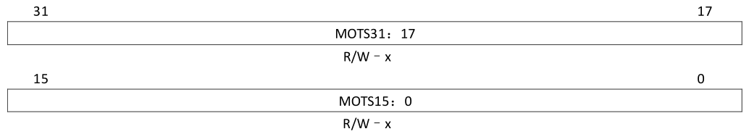
F28335 eCAN模块的寄存器·消息目标计时邮递寄存器 MOTS
当相应的邮箱数据被成功的发送或者接收时，消息目标计时邮递寄存器存放TSC的值。每个邮箱都有自己的MOTS寄存器。消息目标计时邮递寄存器MOTS的位情况如图17-45所示。
图17-45 消息目标计时邮递寄存器MOTS
注：R/W=可读/可写；–n=复位后的值；x=不确定。
位 | 名称 | 说明
31～0 | MOTS.31：0 | 消息目标计时邮递寄存器。 当消息被成功发送或接收后，该寄存器会保持计时邮递计数器（CANTSC）的值。

Slide 105
F28335 eCAN模块的寄存器·消息目标超时寄存器MOTO
当相应的邮箱数据被成功发送或者接收时，该寄存器保存TSC的超时值。每个邮箱都有自己的MOTO寄存器。消息目标超时寄存器MOTO的位情况如图17-46所示。
图17-46 消息目标超时寄存器MOTO
注：R/W=可读/可写；–n=复位后的值；x=不确定。
位 | 名称 | 说明
31～0 | MOTO31：0 | 消息目标超时寄存器MOTO。 存放用于发送或接收的时间标志计数器（TSC）的限制值。

Slide 106
F28335 eCAN模块的寄存器·超时控制寄存器CANTOC
该寄存器用来控制是否对某一个给定的邮箱进行超时功能使能。超时控制寄存器CANTOC的位情况如图17-47所示。
图17-47 超时控制寄存器CANTOC
注：R/W=可读/可写；–n=复位后的值；x=不确定。
位 | 名称 | 说明
31～0 | TOC31：0 | 超时控制寄存器。 1 CPU只有置位TOC[n]位，才可以使能邮箱n的超时功能。在置位TOC[n]位之前，相应的MOTO寄存器应该装载与TSC有关的超时值。 0 禁止超时功能。TOS[n]标志不置位。

Slide 107
F28335 eCAN模块的寄存器·超时状态寄存器CANTOS
该寄存器用来保存超时邮箱的状态信息，具体的超时状态寄存器CANTOS的位信息如图17-48所示。
图 17-48 超时状态寄存器 CANTOS
注：R/C=可读/清除；–n=复位后的值；x=不确定。
位 | 名称 | 说明
31～0 | TOS31：0 | 超时状态寄存器。 1 邮箱n已超时。计数器的值大于或等于对应邮箱n的超时寄存器的值，并且此时TOC[n]已置位。 没有超时或此功能对于该邮箱已被禁止。 当以下三个条件全部满足时，TOSn被置位： TSC的值大于或等于超时寄存器MOTOn内的值； TOCn置位； TRSn置位。

Slide 108
F28335 eCAN模块的配置
前面已经详细介绍了eCAN模块的寄存器，下面一起来了解如何使用这些控制寄存器来实现对eCAN模块的功能配置。

Slide 109
F28335 eCAN模块的配置·波特率的配置
前面已经学过，波特率就是指每秒钟所能够传输的位数，也就是说如果知道了每一个位传输时需要多少时间的话，波特率也就能够得到了。在eCAN模式下，CAN总线上位的长度由参数TSEG1(CANBTC[6~3])，TSEG2(CANBTC[2~0])和BRP(CANBTC[23~17])来确定。之前也介绍过CAN总线的位定时要求，如图17-12所示。CAN协议定义了PROP_SEG和PHASE_SEG1结合构成了TSEG1；TSEG2定义了PHASE_SEG2时间段的长度。TESG1和TESG2都是以TQ为单位的。TQ是指时间份额，就是一个时间单位。由SYSCLK和BRP的值来确定，如式 17-6所示。
(17-6)

Slide 110
F28335 eCAN模块的配置·波特率的配置
而根据图17-12，可以清楚的看到，CAN总线中一个位的时间由TQ、TESG1和TESG2来组成，如式17-7所示。
(17-7)
假设通过配置CANBTC寄存器，使得TSEG1=(1+TESG1reg)*TQ，TSEG2=(1+TESG2reg)*TQ，那么：
(17-8)
也就是说CAN总线需要传输一个比特位所花的时间为BitTime，那么1秒内传输的比特位数，即波特率就为：
(17-9)

Slide 111
F28335 eCAN模块的配置·波特率的配置
可能会有这样的疑问，已经知道了一个位的时间是由TQ、TSEG1和TSEG2来组成的，那TSEG1和TSEG2的大小是不是可以随意选择的呢？肯定不是的，在确定位时间的时候，需要满足一下的规则：
➢TSEG1≥TSEG2；
➢IPT≤TSEG2 ≤ 8TQ；
➢IPT为信息处理时间，相当于位读取操作所需要的时间，IPT约为2TQ；
➢SJW=min[4TQ，TSEG2]≥TQ，SJW为同步跳转宽度；
➢CAN模块在对每一个位采样的时候，可以选择使用对这个位采样3次，然后取多数值的方法，也可以选择只采样一次作为采样值的方法。如果选择3次采样模式，那么必须选择BRPreg≥4。

Slide 112
F28335 eCAN模块的配置·波特率的配置
现在假设系统时钟工作于150MHz，BRPreg=9，TSEG1reg=10，TSEG2reg=2，那么此时选择的波特率就为：
(17-10)
从图17-12还可以看出，采样时刻出现在TSEG2之前，将采样时刻在整个位时间所处的位置定义为采样点SP，则SP的计算公式如式17-11所示。
(17-11)
也就是说，上面的例子当TSEG1reg=10，TSEG2reg=2时，采样点为80%。

Slide 113
F28335 eCAN模块的配置·邮箱初始化的配置
邮箱的初始化主要是配置邮箱的方向、标识符、消息帧的类型、是远程帧还是普通数据帧、消息的数据长度等内容。邮箱初始化的步骤如图17-49所示。
图17-49 邮箱初始化的步骤

Slide 114
F28335 eCAN模块的配置·邮箱初始化的配置
假设将邮箱0配置为一个发送邮箱，将邮箱17配置为一个接收邮箱，采用扩展的普通数据帧，数据长度为8，则根据图17-49所示的邮箱初始化步骤，有：

Slide 115
F28335 eCAN模块的配置·邮箱初始化的配置
struct ECAN_REGS ECanaShadow;
EALLOW;
ECanaShadow.CANMC.all = ECanaRegs.CANMC.all;
/*工作在正常模式*/
ECanaShadow.CANMC.bit.STM = 0;
/*工作在eCAN模式*/
ECanaShadow.CANMC.bit.SCM = 1;
ECanaRegs.CANMC.all = ECanaShadow.CANMC.all;
EDIS;
//第一步，向寄存器CANME写0禁止邮箱
ECanaRegs.CANME.all=0;
//第二步，通过寄存器CANMC请求改变数据区
EALLOW;
ECanaShadow.CANMC.all=ECanaRegs.CANMC.all;
ECanaShadow.CANMC.bit.CDR=1;
ECanaRegs.CANMC.all=ECanaShadow.CANMC.all;
EDIS;
//第三步，设置邮箱的ID、控制、数据、方向等
/*邮箱0为TX，17为RX*/
ECanaShadow.CANMD.all = ECanaRegs.CANMD.all;
ECanaShadow.CANMD.bit.MD0 =0;
ECanaShadow.CANMD.bit.MD17 =1;
ECanaRegs.CANMD.all = ECanaShadow.CANMD.all;
/*发送邮箱的ID号*/
ECanaMboxes.MBOX0.MID.all = 0x10C80000;
/*接收邮箱的ID号*/
ECanaMboxes.MBOX17.MID.all = 0x10C80000;
/*数据长度 8个BYTE*/
ECanaMboxes.MBOX0.MCF.bit.DLC=8;
ECanaMboxes.MBOX17.MCF.bit.DLC=8;
//设置发送优先级
ECanaMboxes.MBOX0.MCF.bit.TPL = 0;
ECanaMboxes.MBOX17.MCF.bit.TPL = 0;
/*没有远方应答帧被请求*/
ECanaMboxes.MBOX0.MCF.bit.RTR = 0;
ECanaMboxes.MBOX17.MCF.bit.RTR = 0;
//向邮箱RAM区写数据
ECanaMboxes.MBOX0.MDRL.all = 0x01234567;
ECanaMboxes.MBOX0.MDRH.all = 0x89ABCDEF;
//第四步，请求正常操作
EALLOW;
ECanaShadow.CANMC.all=ECanaRegs.CANMC.all;
ECanaShadow.CANMC.bit.CDR=0;
ECanaRegs.CANMC.all=ECanaShadow.CANMC.all;
EDIS;
//第五步向寄存器CANME写1使能邮箱
ECanaShadow.CANME.all = ECanaRegs.CANME.all;
ECanaShadow.CANME.bit.ME0 =1;
ECanaShadow.CANME.bit.ME17 =1;
ECanaRegs.CANME.all = ECanaShadow.CANME.all;

Slide 116
F28335 eCAN模块的配置·邮箱初始化的配置
读上面例子的代码时可能会有些疑惑，比如第五步中向CANME中的某些位赋值时，为何要采用如此复杂的步骤呢？这里需要重点介绍一下对于CAN模块寄存器的操作方式。在之前的章节中，由于外设模块的控制寄存器都是17位的，因此采用的是17位寻址的方式。但是此处CAN模块能共兼容17位和32位的寻址方式，当确定CAN的控制和状态寄存器为32位寻址，即选择了增强型CAN总线模式的话，如果采用17位寻址方式，将会产生不确定的结果，所以eCAN的控制和状态寄存器需要作为一个特例来处理。对CAN模块的控制和状态寄存器有两种处理方式：

Slide 117
F28335 eCAN模块的配置·邮箱初始化的配置
(1)设置CAN总线为标准模式(SCC)，此时则只有17个邮箱可用，即邮箱0~邮箱15，此时CAN模块的控制和状态寄存器可以采用17位寻址方式，也就是和之前对寄存器的操作方式相同。例如：
EALLOW;
ECanaRegs.CANME.bit.ME0 =1;
EDIS;

Slide 118
F28335 eCAN模块的配置·邮箱初始化的配置
(2)设置CAN总线为增强型CAN总线模式，此时eCAN的控制和状态寄存器必须采用32位寻址方式。可以先将数据写入一个临时寄存器(Shadow Register)中，处理完数据后将32位数据用.all的形式写入寄存器中。
struct ECAN_REGS ECanaShadow;
ECanaShadow.CANME.all = ECanaRegs.CANME.all;
ECanaShadow.CANME.bit.ME0 =1;
ECanaRegs.CANME.all = ECanaShadow.CANME.all;
邮箱初始化以后，就可以对其进行实现发送或者接收操作了。

Slide 119
F28335 eCAN模块的配置·消息的发送操作
eCAN模块发送消息的过程如图17-50所示。eCAN模块发送消息的过程主要包括邮箱初始化、发送传输设置以及等待传输响应等几个步骤。
图17-50 消息发送的流程图

Slide 120
F28335 eCAN模块的配置·消息的发送操作
前面已经将邮箱0配置为发送邮箱，并已经将其初始化，根据图17-50所的流程，使用邮箱0来发送消息的具体操作为：
//第一步，清除CANTRS寄存器
ECanaRegs.CANTRR.all = 0xFFFFFFFF;
ECanaRegs.CANTA.all = 0xFFFFFFFF;
//第二步，初始化邮箱，见17.5.2节
//第三步，设置TRS请求发送标志，请求发送消息
ECanaShadow.CANTRS.all=0;
ECanaShadow.CANTRS.bit.TRS0=1;
ECanaRegs.CANTRS.all=ECanaShadow.CANTRS.all;
//第四步，等待传输响应位置位，邮箱完成发送
while(ECanaRegs.CANTA.bit.TA0==0){}
//第五步，复位TA和传输标志，需要向相应的寄存器位写1才能清零
ECanaShadow.CANTA.all=0;
ECanaShadow.CANTA.bit.TA0=1;
ECanaRegs.CANTA.all=ECanaShadow.CANTA.all;

Slide 121
F28335 eCAN模块的配置·消息的接收操作
当接收到一条消息时，接收消息的标识符首先和邮箱的标识符进行比较，然后，使用适当的接收屏蔽将不需要比较的标识符屏蔽，如图17-51所示。eCAN模块有全局接收屏蔽寄存器CANGAM，同时，每个邮箱都有自己的局部接收屏蔽寄存器，或者叫滤波寄存器LAMn。这些屏蔽寄存器的作用就是指明哪些标识符位可以不进行比较。
图17-51 接收滤波过程

Slide 122
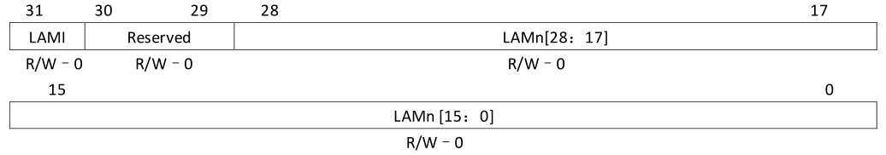
F28335 eCAN模块的配置·消息的接收操作
在前面介绍控制和状态寄存器的时候已经介绍了全局接收屏蔽寄存器，这里补充介绍一下局部接收屏蔽寄存器LAMn，其位具体情况如图17-52所示。
图17-52 局部接收屏蔽寄存器LAMn
注：R=只读访问，W=只写访问；–0=复位后的值。

Slide 123
F28335 eCAN模块的配置·消息的接收操作
位 | 名称 | 说明
31 | LAMI | 局部接收屏蔽寄存器扩展位。 1 可以接收标准帧和扩展帧。 ·对于扩展帧，邮箱中储存所有的29位标识符而且局部接收屏蔽寄存器中的全部29位都被用于过滤操作。 ·对于标准帧，仅仅使用标识符的第一个11位（28～18），而且将使用局部接收屏蔽寄存器。 0 存储在邮箱中的标识符扩展位决定着接收哪一个消息。
30～29 | Reserved | 保留位。 读为不确定值，写无效。
28～0 | LAMn[28：0] | 这些位会使能对输入消息的任何标识符的屏蔽功能。 1 对接收的标识符的相应位允许是0或1(无关)。 0 接收的标识符的位值必须同MSGID寄存器中的相应的标识符位相匹配。

Slide 124
F28335 eCAN模块的配置·消息的接收操作
当CAN模块工作于标准CAN模式时，能够使用邮箱0~15。邮箱0~2使用局部接收屏蔽寄存器LAM0，邮箱3~5使用局部接收屏蔽寄存器LAM3，邮箱6~15使用全局接收屏蔽寄存器CAMGAM。
当CAN模块工作于增强型CAN模式时，能够使用邮箱0~31。每个邮箱都使用自己的局部接收屏蔽寄存器LAMn。
在接收屏蔽寄存器中没有被屏蔽的标识符位，相应的接收消息的标识符位必须同接收邮箱的标识符位相同，否则消息既不会接收也不会存放到邮箱中。接收到的消息存放在标识符匹配的邮箱编号最高的邮箱中。可以通过邮箱标识符寄存器MSGID的接收屏蔽使能位AME来使能或者禁止局部接收屏蔽功能，如果禁止了局部接收屏蔽，则所有的标识符都需要进行比较。

Slide 125
F28335 eCAN模块的配置·消息的接收操作
下面举例来体会一下接收屏蔽滤波寄存器的作用：
消息标识符ID=1 0000 0000 0000 0000 1111 0000 0000
邮箱标识符ID=1 0000 1110 0000 0000 1111 0000 0000
接收屏蔽 = 1 0000 1110 0000 0000 1111 0000 0000（消息被接收）
接收屏蔽 = 1 0000 0000 0000 0000 1111 0000 0000（消息被拒绝）
例子中，消息标识符和邮箱标识符在D21、D22、D23处出现了不同，第一种情况刚好接收屏蔽寄存器设置了D21、D22、D23处不需要进行比较，所以这三处不同将被忽略，消息被接收。而第二种情况在D21、D22、D23处必须就行比较，则由于消息标识符和邮箱标识符此处不一致，故消息被拒绝。

Slide 126
F28335 eCAN模块的配置·消息的接收操作
当CAN模块接收到消息时，消息挂起寄存器CANRMP相应的位就会被置位，也就是告诉CPU，对应的邮箱中已经接收并存储了数据，请CPU前去读取，然后，CPU就可以读取接收邮箱数据寄存器中接收到的数据。接收消息的过程如图17-53所示。
图17-53 消息接收的流程图

Slide 127
F28335 eCAN模块的配置·消息的接收操作
前面已经将邮箱17配置为接收邮箱，并已经将其初始化，根据图17-53所的流程，使用邮箱17来接收消息的具体操作为：
//第一步，设置局部接收屏蔽寄存器
/*使能局部接收屏蔽功能*/
ECanaMboxes.MBOX6.MID.bit.AME=1;
//第二步，初始化邮箱，见17.5.2节
//第三步，等待接收响应标志置位
while(ECanaRegs.CANRMP.all != 0x00010000 ) ；
//第四步，CPU读取邮箱中的数据
/*收到的数据在接收邮箱Mbox17*/
Rec_l = ECanaMboxes.MBOX17.MDRL.all;
Rec_h = ECanaMboxes.MBOX17.MDRH.all;
//第五步，复位接收消息挂起标志
ECanaRegs.CANRMP.all = 0x00010000;

Slide 128
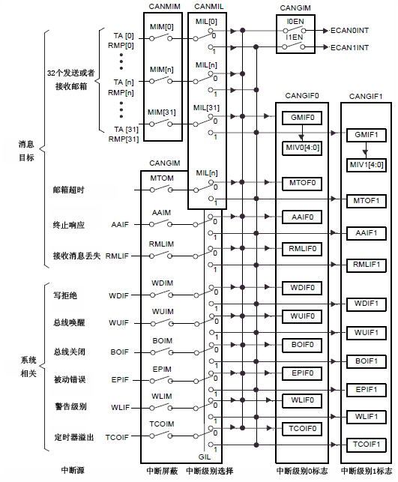
eCAN模块的中断
如图17-54所示，CAN模块有两种类型的中断：一种是与邮箱相关的中断，例如，邮箱完成了消息的发送或者接收所响应的中断。另一种是和系统相关的中断，例如写拒绝或者总线唤醒等中断。具体的中断类型见表17-3所示。
图17-54 CAN模块的中断

Slide 129
eCAN模块的中断
中断类型 | 中断名称 | 中断事件
邮箱中断 | 消息接收中断 | 接收到一个消息
 | 消息发送中断 | 发送完一个消息
 | 终止响应中断 | 挂起发送被终止
 | 接收消息丢失中断 | 接收到的旧的消息被新的消息所覆盖
 | 邮箱超时中断 | 在预定的时间内消息没有被接收或者发送
系统中断 | 拒绝写中断 | CPU试图写邮箱，但被拒绝了
 | 总线唤醒中断 | 唤醒后产生该中断
 | 脱离总线中断 | CAN模块进入脱离总线状态
 | 被动错误中断 | CAN模块进入了被动错误模式
 | 警告级别中断 | 接收错误计数器或者发送错误计数器值大于等于96
 | 定时邮递计数器溢出中断 | 定时邮递计数器产生溢出
表17-3 CAN模块的中断类型

Slide 130
eCAN模块的中断
从表17-3可知，CAN模块有很多的中断事件，那是不是每一个中断事件都对应于一条中断线呢？比如，之前学过的SCI模块发送和接收分别对应于中断线SCITXINT和SCIRXINT，那是不是CAN模块的发送和接收也对应于两条不同的中断线呢？CAN模块是一个特例，虽然CAN模块也具有两条中断线ECAN0INT和ECAN1INT，但是，通过相应寄存器的配置，只能选择将系统中断或者邮箱中断映射到中断线ECAN0INT或者ECAN1INT上，中断线ECAN0INT比ECAN1INT的优先级高。比如，选择将邮箱中断映射到中断线ECA0INT，将系统中断映射到中断线ECAN1INT，则当邮箱数据发送成功、数据接收完成或者邮箱超时时所产生的中断将使用中断线ECAN0INT，而其余的中断都将使用中断线ECAN1INT，也就是说CAN模块的中断都是复用中断线的，当多个中断同时产生时，将根据中断事件的优先级来决定哪一个中断事件先被中断线响应。

Slide 131
eCAN模块的中断
中断的内容总结之后，无非就是当中断事件产生时，中断标志位将被置位，此时如果中断屏蔽位使能了该中断，则中断就会向PIE控制器提出中断请求。能够看出，和中断相关的寄存器有中断标志寄存器和中断屏蔽寄存器。CAN模块和中断相关的寄存器有全局中断标志寄存器CANGIF0和CANGIF1、全局中断屏蔽寄存器CANGIM、邮箱中断屏蔽寄存器CANMIM和邮箱中断优先级寄存器CANMIL。其中，和邮箱发送中断和接收中断相关的寄存器是CANMIM、CANMIL以及CANGILF0/1的GMIF0/1标志位，为了更好的理解这部分内容，建议先熟悉一下上述的几个寄存器。

Slide 132
eCAN模块的中断
当CAN模块工作于标准CAN模式时，邮箱0~邮箱15可用，当CAN模块工作于增强型CAN模式时，邮箱0~邮箱31可用。无论工作于哪种模式，每个邮箱都可以产生发送或者接收中断。每个邮箱都有一个专用的中断屏蔽位MIMn和中断级别位MILn。中断级别位MILn决定了当邮箱产生中断事件时，该中断映射到ECAN0INT还是ECAN1INT。如果接收邮箱接收到了CAN的消息，此时RMPn=1，或者从发送邮箱发送了一条消息，此时TAn=1，系统将根据MILn的情况来对中断标志位进行置位。如果MILn的值为1，则CANGIF1的位GMIF1被置位，否则CANGIF0的GMIF0被置位。如果相应的邮箱中断屏蔽位MIMn已经置位，则相应的中断线就会向PIE控制器提出中断请求。当邮箱产生中断时，可以通过寄存器CANGIF0/1的MIV0/1来判断出是哪个邮箱产生了中断。

Slide 133
eCAN模块的中断
当发送请求复位寄存器的位TRRn置位后，将终止发送消息，此时，异常中断相应寄存器CANAA的位AAn和全局中断标志寄存器CANGIF0/1的终止响应中断标志AAIF0/1都被置位。如果CANGIM寄存器中的屏蔽位AAIM已经置位，则发送终止就会产生中断，相应的中断线向PIE控制器提出中断请求。
当接收消息丢失时，接收消息丢失寄存器CANRML的位RMLn和全局中断标志寄存器CANGIF0/1的位RMLF0/1都会被置位。如果CANGIM寄存器中的屏蔽位RMLIM已经置位，则接收消息发生丢失时便会产生中断，相应的中断线向PIE控制器提出中断请求。

Slide 134
eCAN模块的中断
当邮箱在规定的时间内没有接收消息或者发送完成消息，则产生一个超时事件，超时状态寄存器CANTOS的位TOSn和全局中断标志寄存器CANGIF0/1的位MTOF0/1被置位。如果CANGIM寄存器中的屏蔽位MTOM已经置位，则邮箱超时时便会产生中断，相应的中断线向PIE控制寄存器提出中断请求。
前面只是分析了CAN模块常见的一些中断事件，其余的中断发生情况也都是类似的，可以参照着分析。需要提出的是，为了能够使得外设中断能够被正确的响应，当退出中断服务子程序的时候，必须要清除外设的中断标志位，CAN模块也不例外。因此，CANGIF0和CANGIF1寄存器的中断标志必须被清除，通过向相应的标志位写1即可清除相应的中断标志位，当然，也会存在一些例外的情况，如表17-4所示。

Slide 135
eCAN模块的中断
中断标志位 | 中断条件 | 中断级别的确定 | 清除机制
WLIFn | 接收错误计数器或者发送错误计数器计数值大于等于96 | GIL | 写1清除
EPIFn | CAN模块进入被动错误模式 | GIL | 写1清除
BOIFn | CAN模块进入总线禁止模式 | GIL | 写1清除
RMLIFn | 有一个接收邮箱丢失了消息 | GIL | 写1将RMPn置位
WUIFn | CAN模块退出了局部掉电模式 | GIL | 写1清除
WDIFn | 写邮箱操作被拒绝 | GIL | 写1清除
AAIFn | 发送请求被终止 | GIL | 通过清除AAn的置位清除
GMIFn | 其中一个邮箱成功发送或者接收消息 | MILn | 写1到CANTA或者CANRMP寄存器的相应位来清除
TCOFn | TSC的最高位从0变为1 | GIL | 写1清除
MTOFn | 在规定的时间内没有发送或者接收消息 | MILn | 通过清除TOSn的置位清除
表17-4 CAN模块中断标志位的清除方法

Slide 136
手把手教你实现CAN通信
F28335 eCAN模块的理论知识前面介绍的已经差不多了，下面将通过两个具体的例子来学习如何使用eCAN实现消息的发送和接收。硬件上，除了需要使用HDSP-Super28335外，还需要一个CAN调试器，CAN调试器可以将计算机虚拟成一个CAN节点，这样可以和HDSP-Super28335上的CAN接口进行通信，而且也可以通过上位机的调试软件和CCS来观察每个节点中邮箱的具体情况。

Slide 137
手把手教你实现CAN通信·CAN消息的发送
本实例将实现HDSP-Super28335上的CAN接口发送数据给CAN调试器，使用F28335的eCANB，通信的波特率为500Kbps，帧格式采用标准帧，邮箱采用0号邮箱作为发送邮箱，发送数据{0x00,0x01,0x02,0x03,0x04,0x05,0x06,0x07}。然后通过CAN调试器工具软件来接收数据，并将其显示出来，以便于分析。
程序的整体思路如下：
1. 初始化系统，为系统分配时钟，处理看门狗电路等。
2．初始化eCAN模块。
3．在主函数中循环发送字符串。

Slide 138
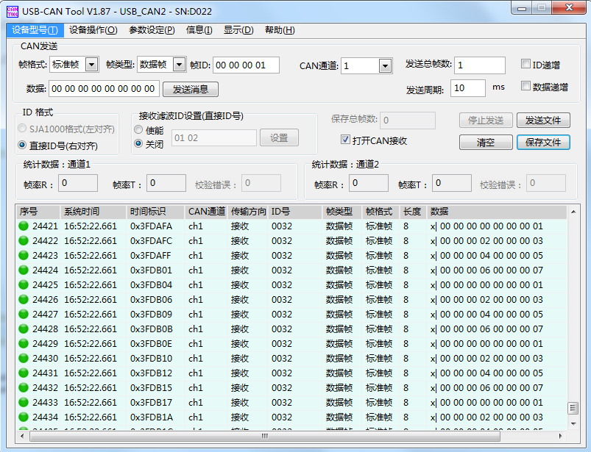
手把手教你实现CAN通信·CAN消息的发送
将HDSP-Super28335上的CAN接口同CAN调试器的接口通过导线连接好，然后运行程序，CAN调试工具软件接收到数据，其结果如图17-55所示。
从图17-55可以看到，CAN调试器接收到的数据帧为标准帧，帧ID为0x00C80000，第一帧接收到的数据是初始化值0x0000000000000001；第二帧为0x0000000200000003；第三帧为0x0000000400000005；第四帧为0x0000000600000007；结果完全正确。
图17-55 CAN发送消息实验结果

Slide 139
手把手教你实现CAN通信·CAN消息的接收(中断方式)
本实例将使用CAN调试器发送数据给HDSP-Super28335上的CAN接口，DSP的eCANB模块接收数据，通信的波特率为500Kbps，帧格式采用扩展帧，邮箱采用17号邮箱作为接收邮箱，并采用中断的方式来接收数据，中断使用ECAN0INTB中断线。CAN调试器给F28335发送的数据是“01 02 03 04 05 06 07 08”，然后在中断服务子程序出设置断点，观察邮箱17所接收到的数据。
程序的整体思路如下：
1．初始化系统，为系统分配时钟，处理看门狗电路等。
2．初始化eCAN模块。
3．写中断服务子程序，从邮箱读取接收到的数据。

Slide 140
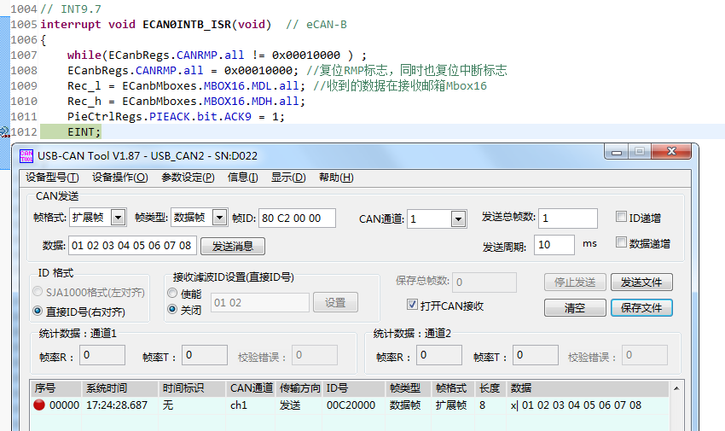
手把手教你实现CAN通信·CAN消息的接收(中断方式)
将HDSP-Super28335上的CAN接口同CAN调试器的接口通过导线连接好，然后运行此程序，在中断服务子程序的最后一行代码处设置断点，然后设置CAN调试工具，其软件的参数设置如图17-56所示，然后点击“发送消息”按钮。
图17-56 CAN调试工具软件参数设置

Slide 141
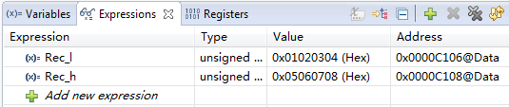
手把手教你实现CAN通信·CAN消息的接收(中断方式)
CAN调试工具将数据发出以后，F28335的程序将在中断服务子程序的断点处暂停下来，说明F28335接收到了数据。然后将变量Rec_l和Rec_h添加到Watch Window中，观察DSP所接收到的数据，结果如图17-57所示。
图17-57 CAN接收消息的结果
从图17-57可以看出，变量Rec_l的值是0x01 02 03 04，变量Rec_h的值是0x05 06 07 08，结果完全正确。

Slide 142
增强型控制器局域网通信接口eCAN
本章首先详细介绍了CAN2.0B协议的由来、特点及其具体的内容，然后详细介绍了F28335 eCAN模块的结构、寄存器、具体的配置、中断等方面的知识，最后举例说明如何实现使用eCAN模块来进行通信，完成发送数据和接收数据的操作。

Slide 143




THANKS
谢谢聆听
工程师
公众号
官网
旗舰店

